Slide 1
Технически университет – София
Факултет “Автоматика”
Катедра „Теоретична електротехника’’
Презентация към модул 1
Основни определения, свойства и закони за електрически вериги. Синусоидални режими в линейни електрически вериги без индуктивни връзки.
(Лекция)
Лектор: доц. д-р Симона Петракиева
Дисциплина 15:
„Теоретична електротехника 1 и2“ - FBEE18 и BAICE25, BEPP25, BЕЕ24
„Теоретична електротехника” - FBE20
ОКС „Бакалавър” от Учебен план за студентите на специалности:
Автоматика Информационна и Управляваща Техника, Eлектроенергетика и Електрообзавеждане, Електротехника
Компютърни Системи и Технологии, Телекомуникации, Електроника
Професионални направления:
5.2. Електротехника, електроника и автоматика
5.3. Комуникационна и компютърна техника

Slide 2
Съдържание
1. Основни определения, елементи и свойства на електрическите вериги:
1.1. активни елементи (генератори) и пасивни елементи консуматори);
1.2. пасивност и активност, дуалност, линейност, взаимност и oбратимост.
2. Закони за електрическите вериги:
2.1. първи закон на Кирхоф;
2.2. втори закон на Кирхоф;
2.3. закон на Ом и обобщен закон на Ом.
3. Синусоидални режими в линейни електрически вериги без индуктивни връзки:
3.1. моментни, средни, ефективни, комплексни ефективни стойности, комплексни ефективни стойности (комплекси);
3.2. символичен метод за анализ на линейни електрически вериги.
4. Литература.

Slide 3
Придобити компетенции след обучение с модула
1. Запознаване с физическата природа и стандартите за означаване на двата основни вида елементи на електрическите вериги – активни (източници на ЕДН и ЕДТ) и пасивни (консуматори – резистори, бобини и кондензатори).
Запознаване с основните свойства на линейните електрически вериги - пасивност и активност, дуалност, линейност, взаимност и обратимост.
Изучаване на основните закони в електрическите вериги – 1-ви и 2-ри закони на Кирхоф, закон на Ом (за пасивен клон от веригата) и обобщен закон на Ом (за активен клон от веригата).
Запознаване със същността на моментна, средна, ефективна, комплексна стойност, комплексна ефективна стойност (комплекс) на синусоидална величина.
Анализ на синусоидални режими в линейни електрически вериги без индуктивни връзки чрез символичен метод, базиран на преобразуване на моментни стойности (синусоидални величини) в комплексни числа с цел опростяване анализа чрез достигане до линейна система уравнения с комплексни коефициенти.

Slide 4
1
Основни определения, елементи и свойства на електрическите вериги
Дефиниция: Електрическа верига се нарича устройство или съвкупност от устройства за съсредоточено преобразуване, разпределение и пренасяне на електромагнитна енергия или информация посредством електрически ток.
Забележка: Във веригите за пренасяне на информация електромагнитните процеси се описват чрез сигнали и те няма да бъдат предмет на настоящия курс на обучение.
В електрическа верига електрическата енергия се генерира от източници, пренася се по проводници и се консумира от консуматори.
Забележки: 1. Елементите в нея са свързани с проводници, чието съпротивление се пренебрегва.
2. В изложението по-нататък ще се отчита само пренасянето на електрическа енергия във веригата, а не на информация.
Електрическите вериги съдържат 2 типа елементи:
активни (генератори) – генерират електрическа енергия и я подават към веригата.
пасивни (консуматори) - консумират подадената от захранващата мрежа енергия към електрическата верига.

Slide 5
ЕЛЕКТРИЧЕСКА ВЕРИГА
АКТИВНИ ЕЛЕМЕНТИ
(генератори, източници на електрическа енергия)
ПАСИВНИ ЕЛЕМЕНТИ
(консуматори на електрическа енергия)
резистор R
бобина L
кондензатор С
източник на електродвижещо напрежение (ЕДН)
e (t)
източник на електродвижещ ток (ЕДТ)
je (t)
взаимно индуктивен четириполюсен елемент М

Slide 6
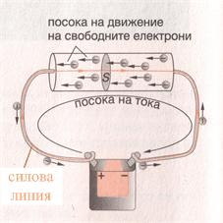
Дефиниция: Електрически ток се нарича насочено движение на електрически заряди.
Забележка: За условна положителна посока на тока се приема посоката, която е противоположна на посоката на движение на отрицателните заряди (електроните).
Количествена характеристика на електрическия ток е неговата сила (респ. интензитет Е), която представлява количеството електрони, преминали през проводник с напречно сечение S за единица време:
Основната мерна единица за електрическия ток е ампер (А), където:
1 А се получава, ако за 1 s през напречното сечение на проводника е преминал заряд 1 С (кулон), респ. 6,25.10¹⁸ електрона .

Slide 7
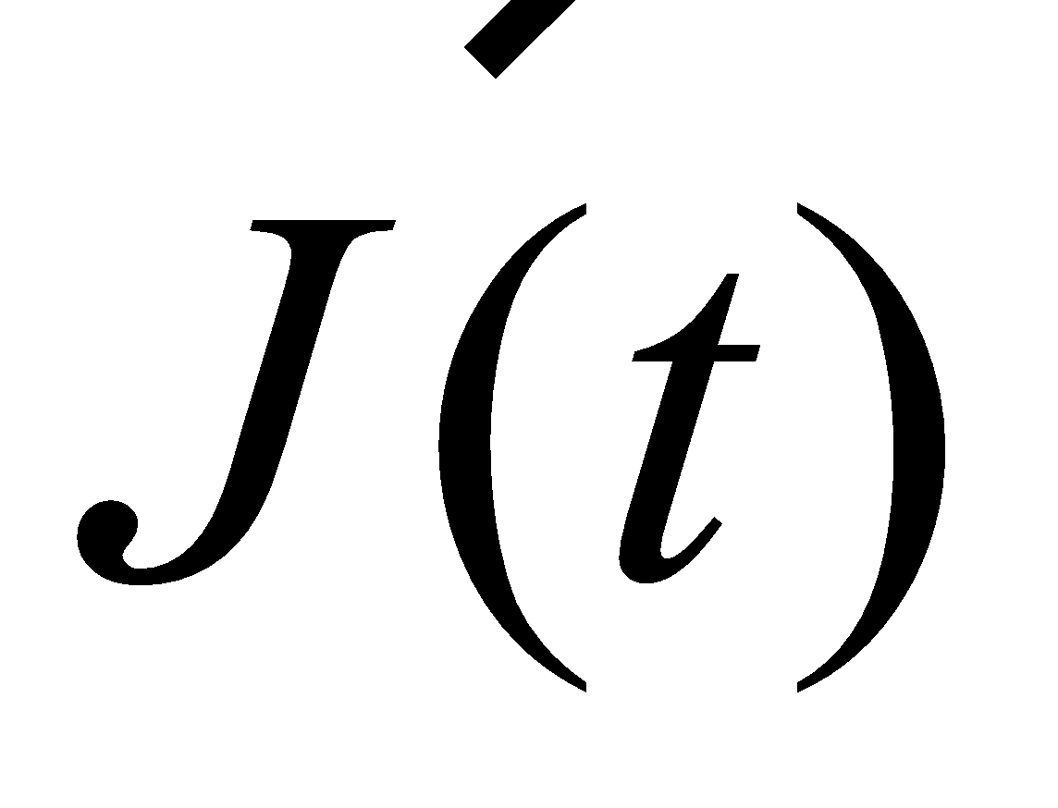
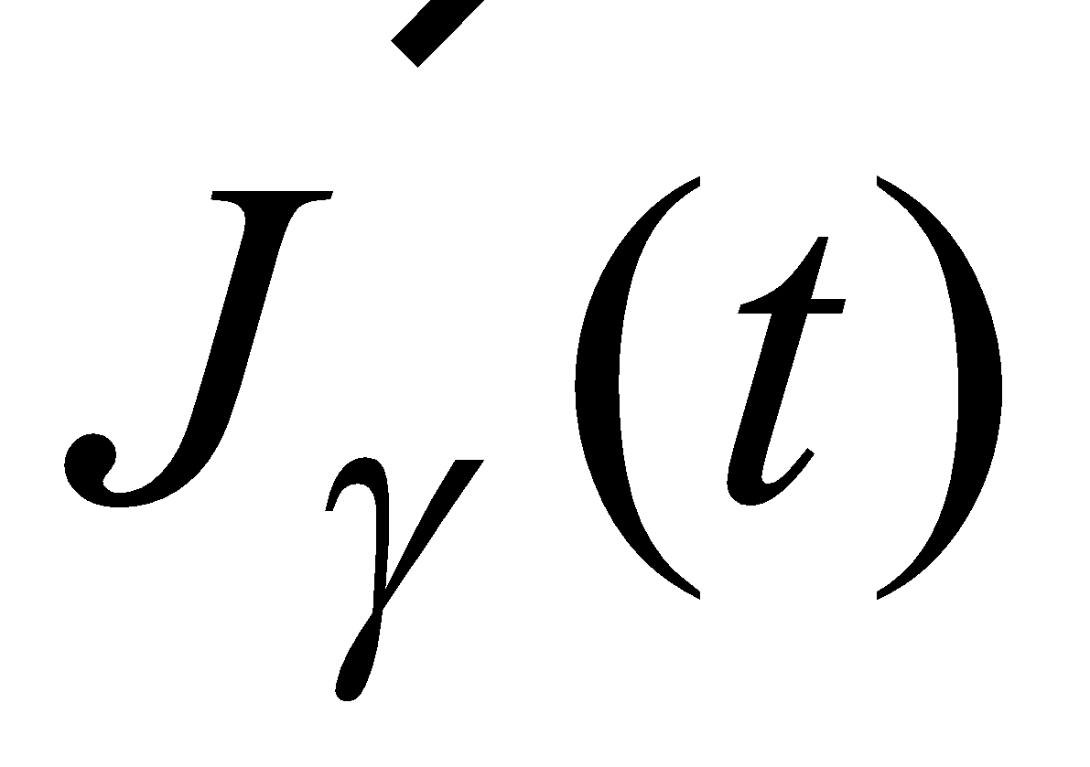
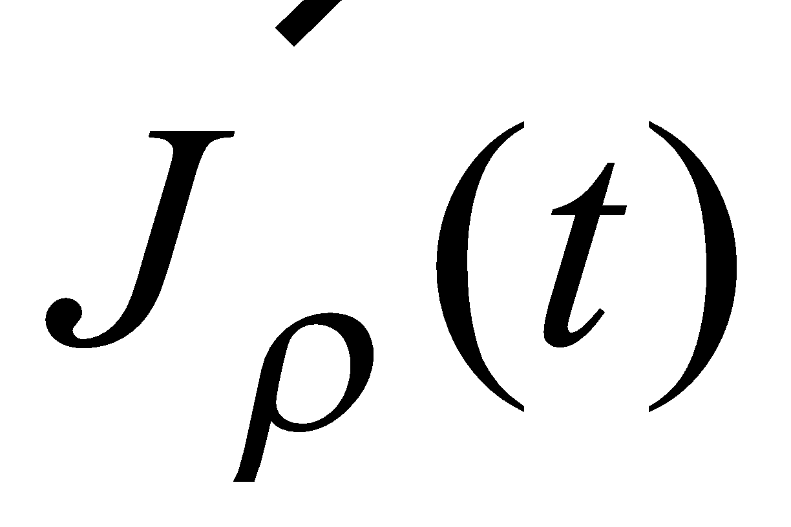
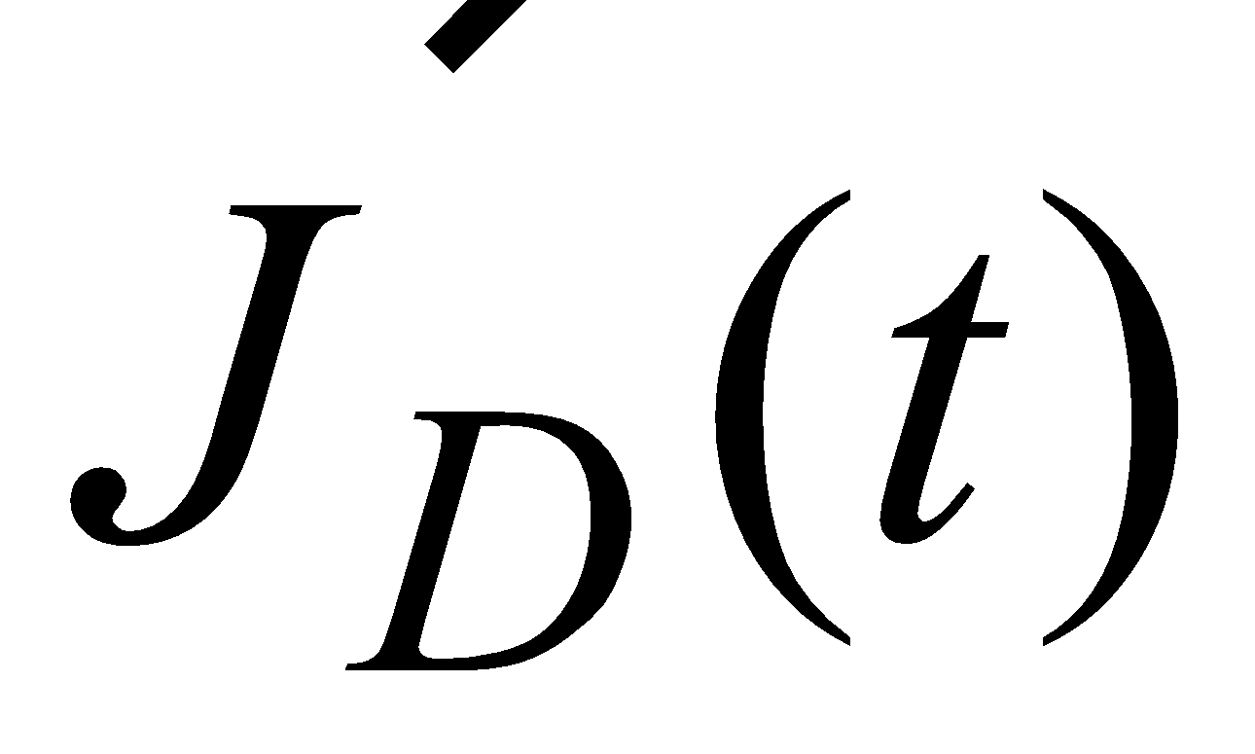
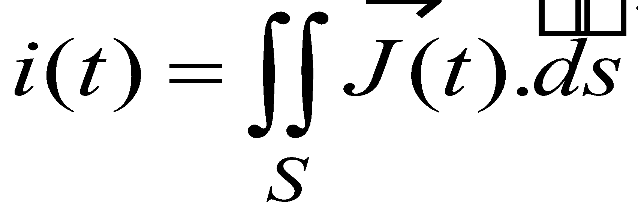
Дефиниция: Плътност на електрическия ток (J) се нарича електрическия ток, преминал през единица сечение на проводника:
закон за пълния ток
където: - токова плътност на пълния ток;
- токова плътност на тока на проводимост;
- токова плътност на тока, обусловен от движението на заредени частици в изолационна среда;
- токова плътност на тока на електрическа индукция.
Забележка: В настоящото изложение ще се разглежда само токът на проводимост и за краткост той ще се бележи само с

Slide 8
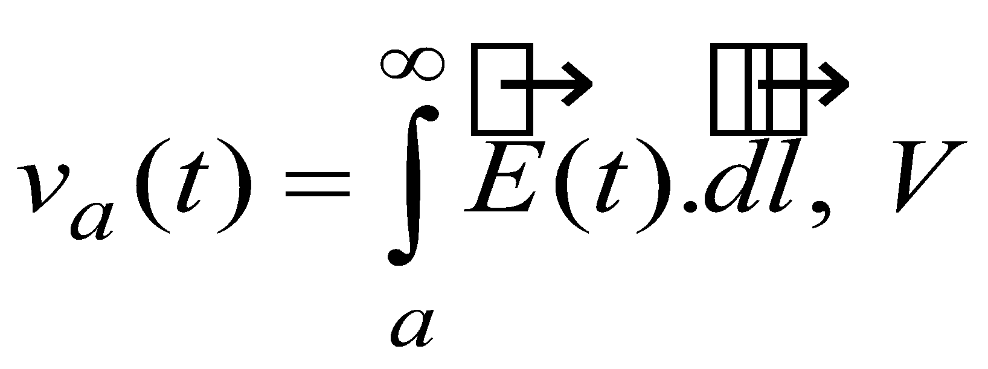
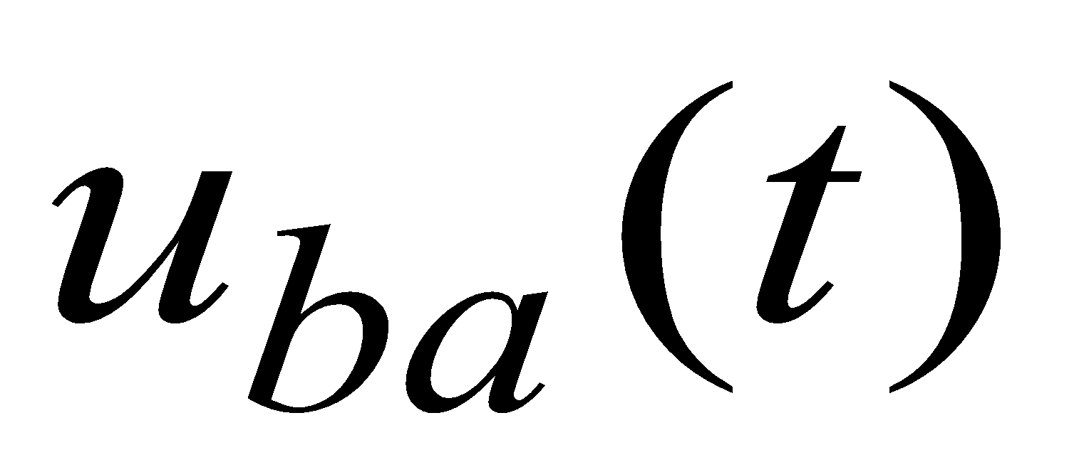
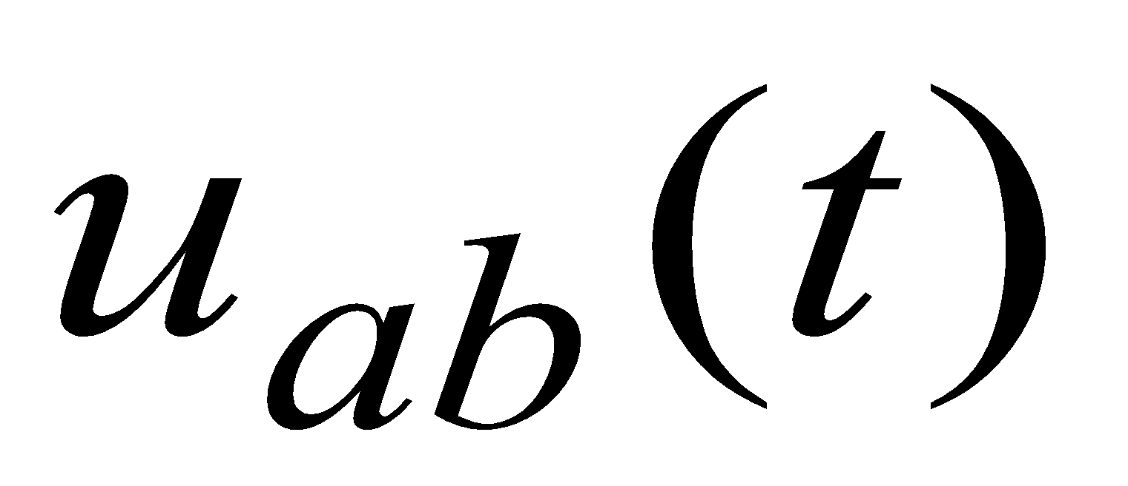
Дефиниция: Електрически потенциал се нарича изменението на потенциалната енергия на единица заряд при пренасянето му от т. a до безкрайността.
Дефиниция: Електрическо напрежение се нарича изменението на потенциалната енергия на единица заряд при пренасянето му от т. a до т. b, т.е.
Следствие:
a
b

Slide 9
Базирайки се на дефиницията за електрическо напрежение, може да се запише:
Основната мерна единица за електрическия потенциал и електрическото напрежение е волт (V) ).
Дефиниция: Електрическа мощност се нарича изменението на потенциалната енергия на електрическите заряди за единица време, т.е.
Основната мерна единица за електрическа мощност е ват (W).
При изчисляване на токове и напрежения (респ. потенциали) първоначално се избират условно положителни посоки на търсените величини. След определянето им, ако съответната стойност е положителна, то значи, че действителната посока съвпада с условно избраната. В противен случай - е противоположна на нея.
!

Slide 10
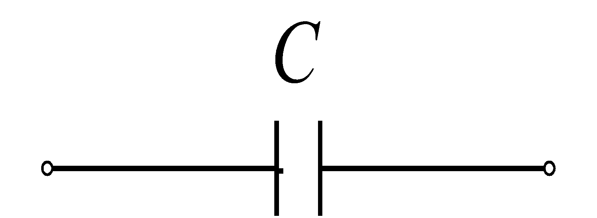
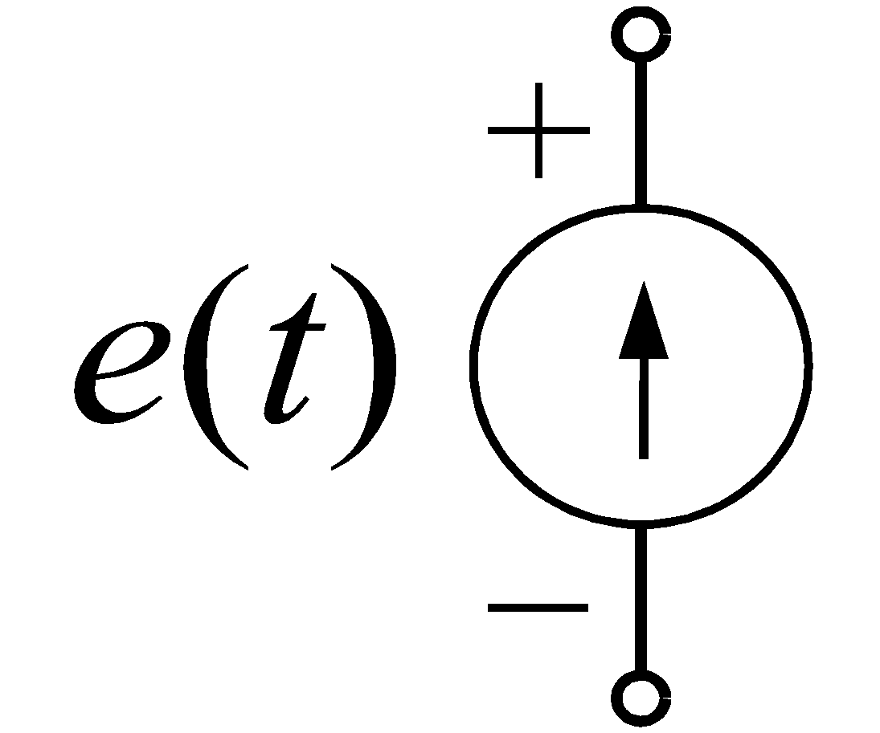
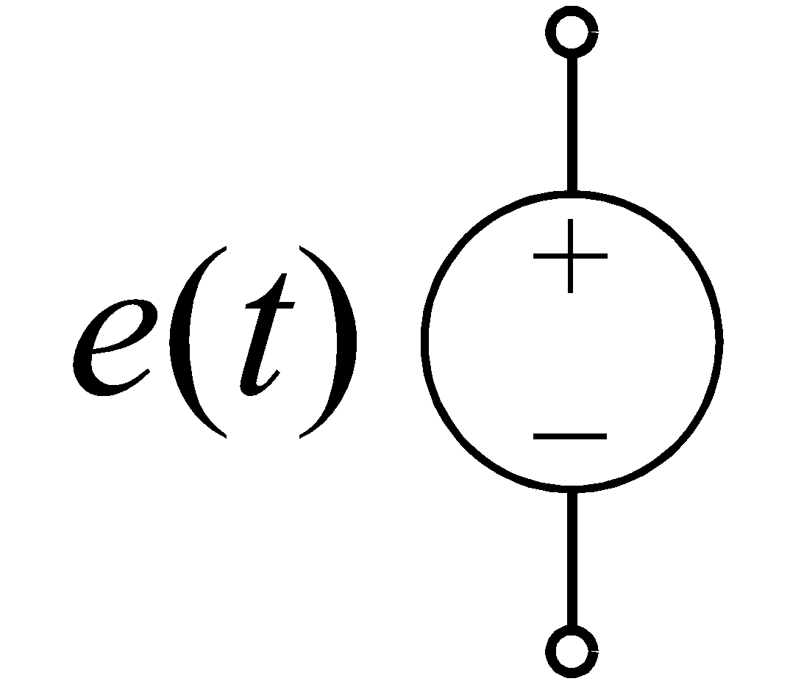
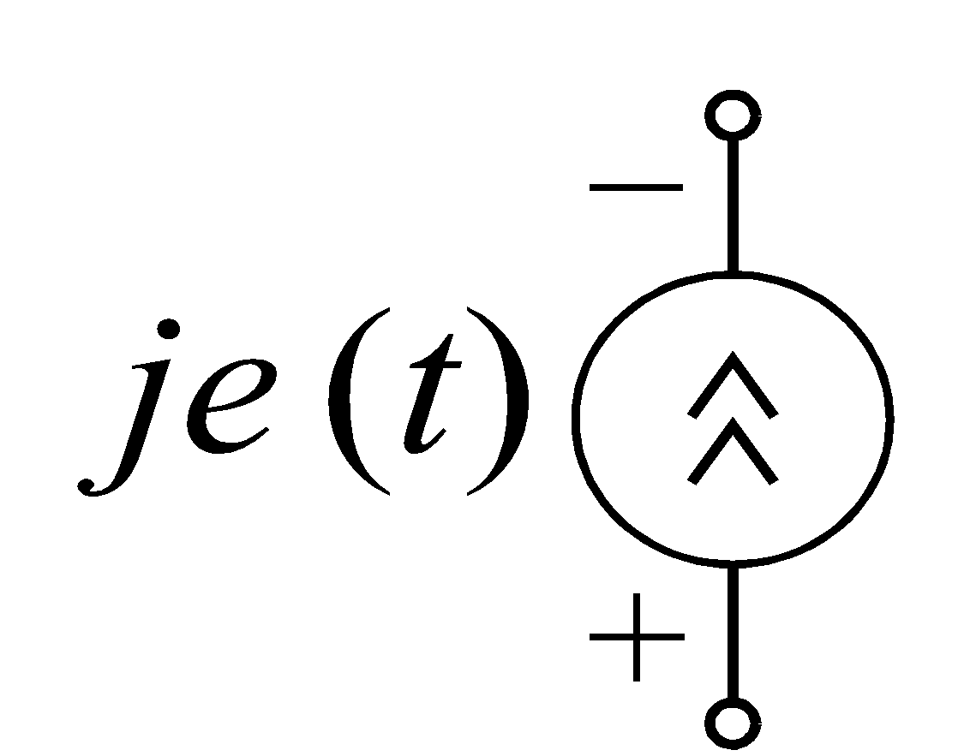
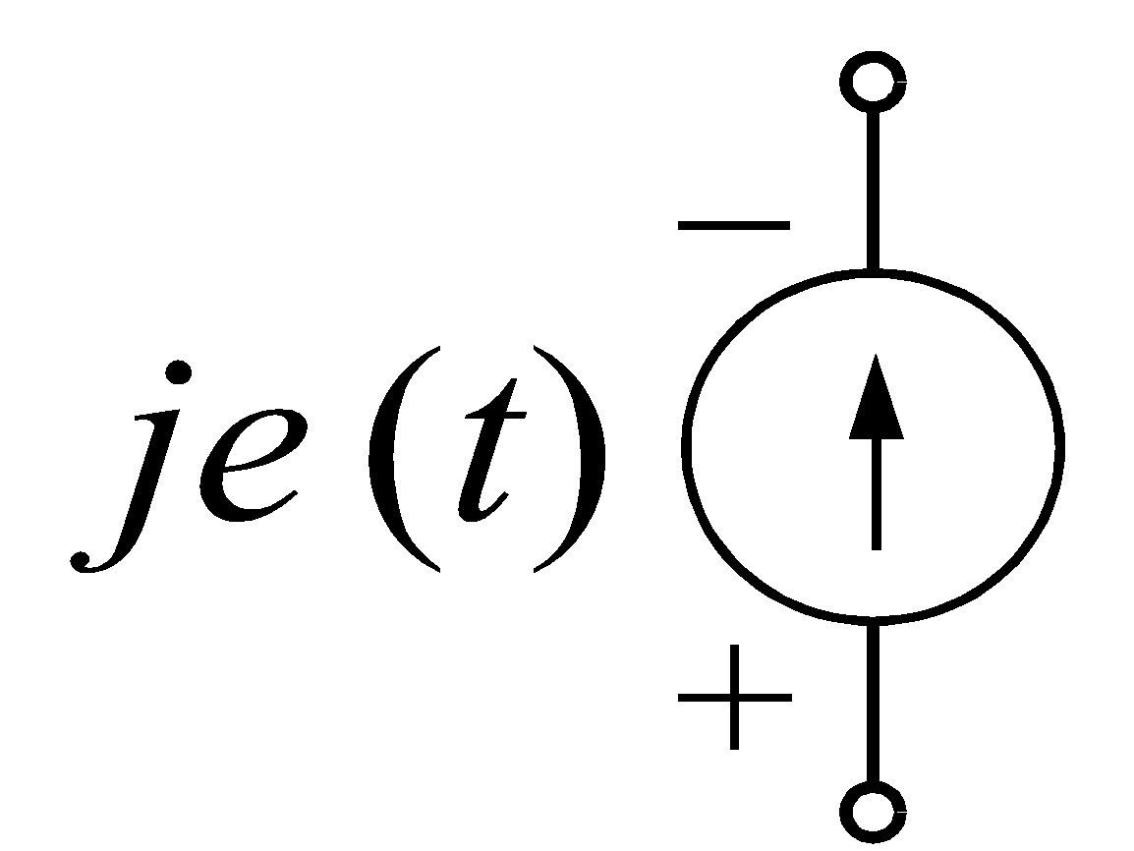
Стандарти за изобразяване на активни и пасивни елементи
Елемент | Европейски стандарт | Американски стандарт
Резистор – R, Ω
Бобина – L, H
Кондензатор – C, F
Източник на ЕДН – e(t), V
Източник на ЕДТ – je(t), A
Забележка: В настоящия курс за обучение елементите в анализираните електрически вериги ще бъдат изобразявани по европейския стандарт.

Slide 11
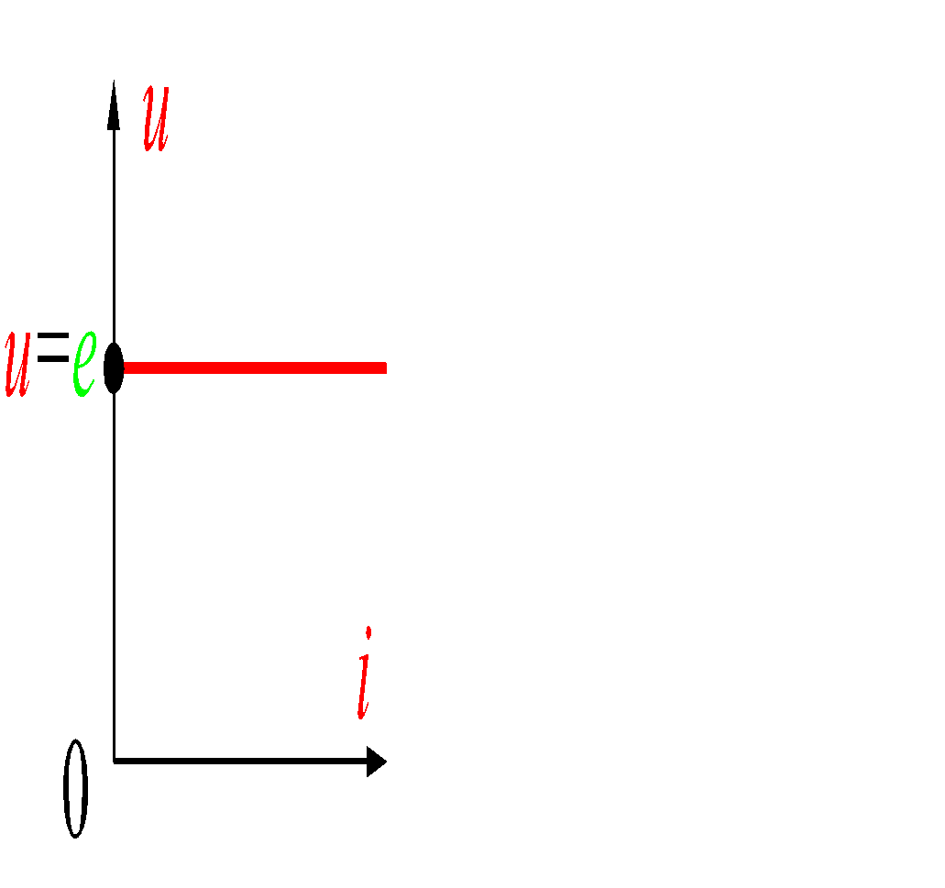
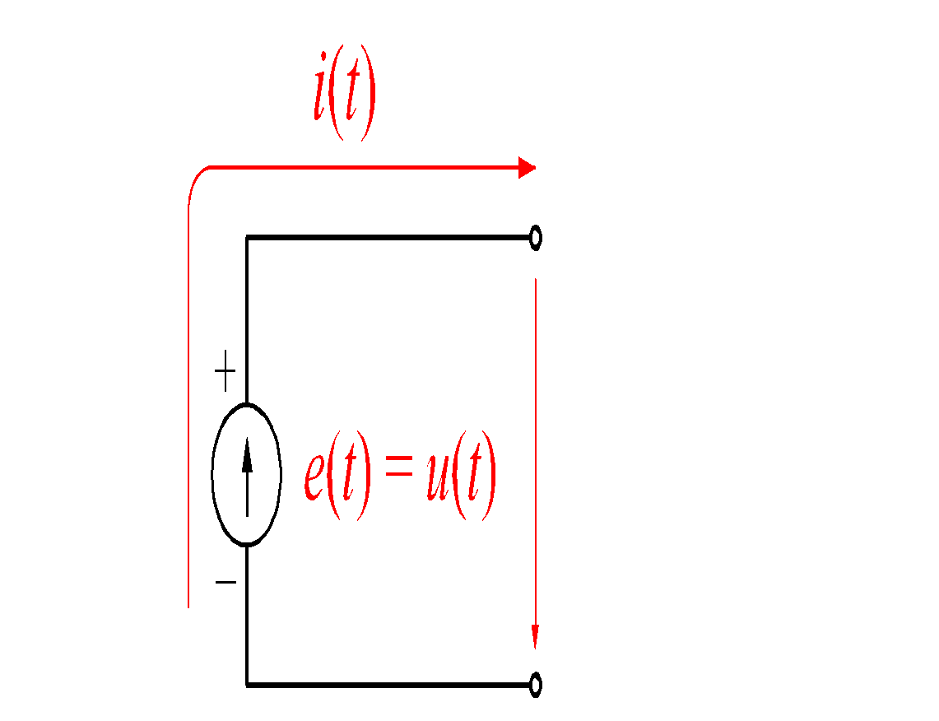
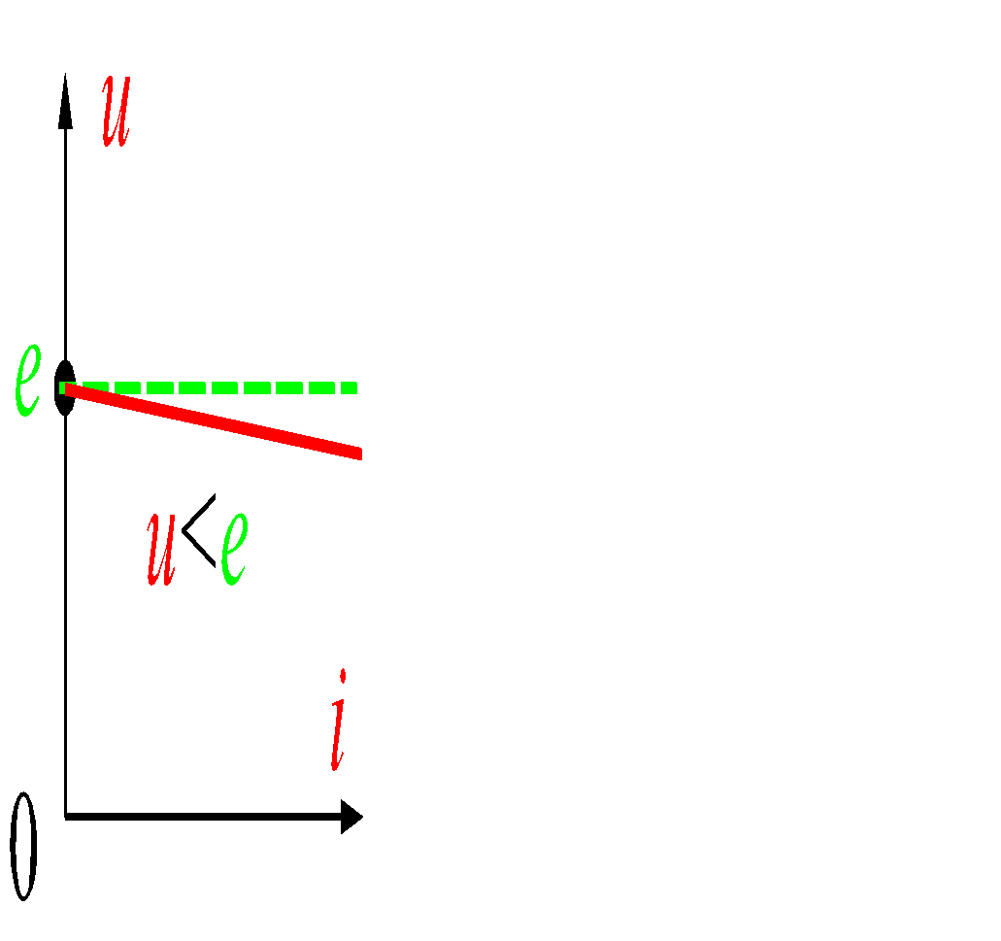
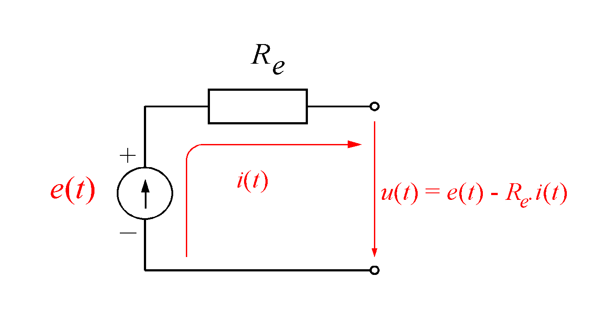
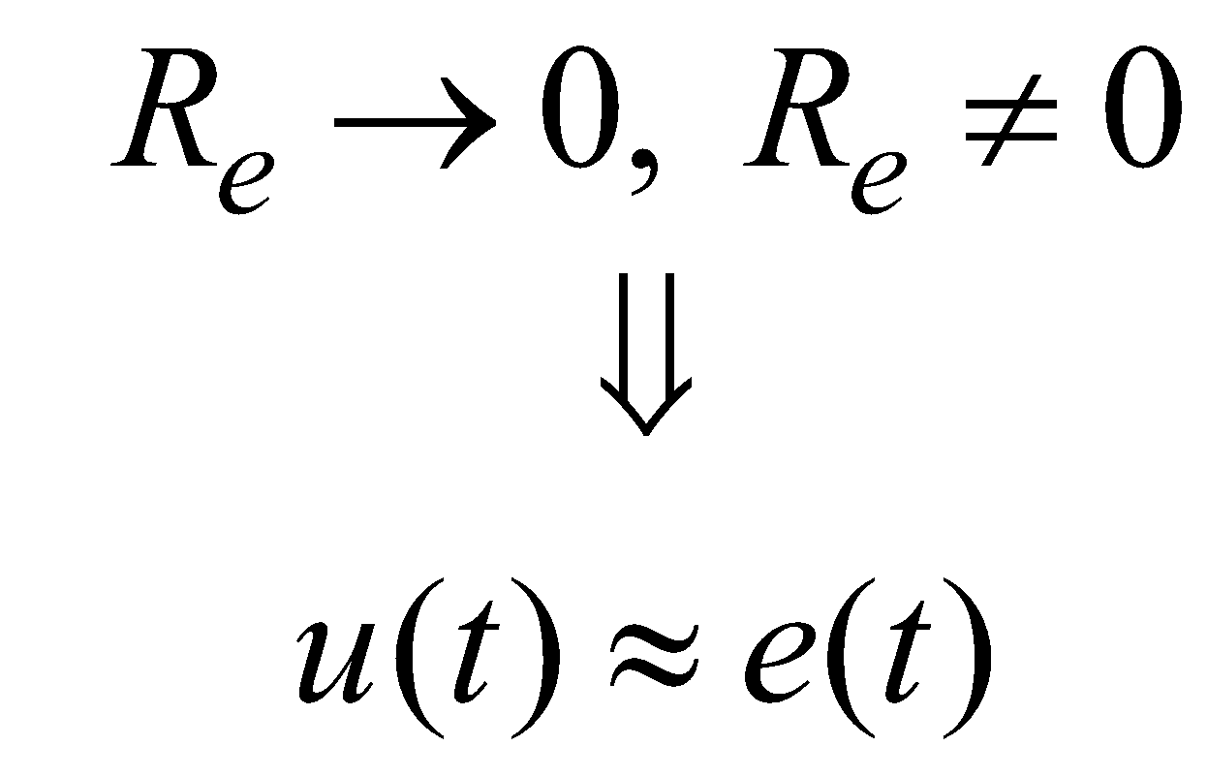
1
Основни определения, елементи и свойства на електрическите вериги
1.1a
Активни елементи (генератори)
Независими източници на енергия
Източник на ЕДН
идеален
реален

Slide 12
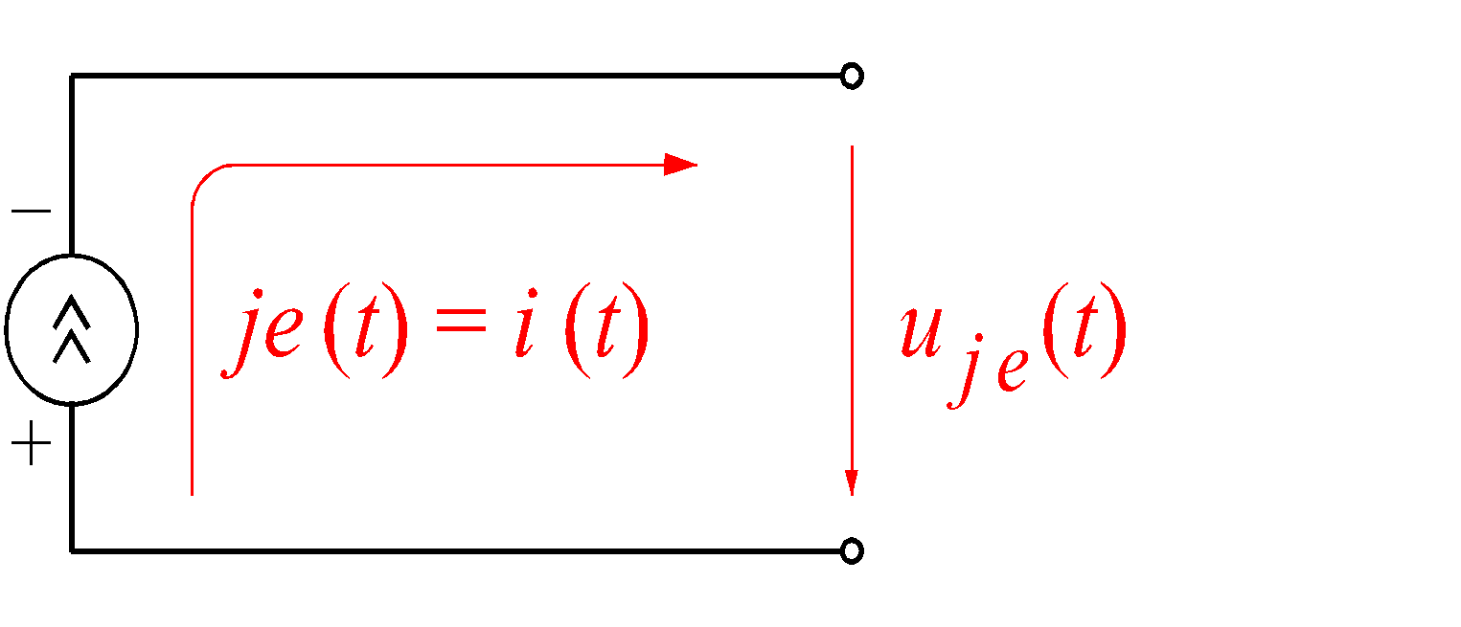
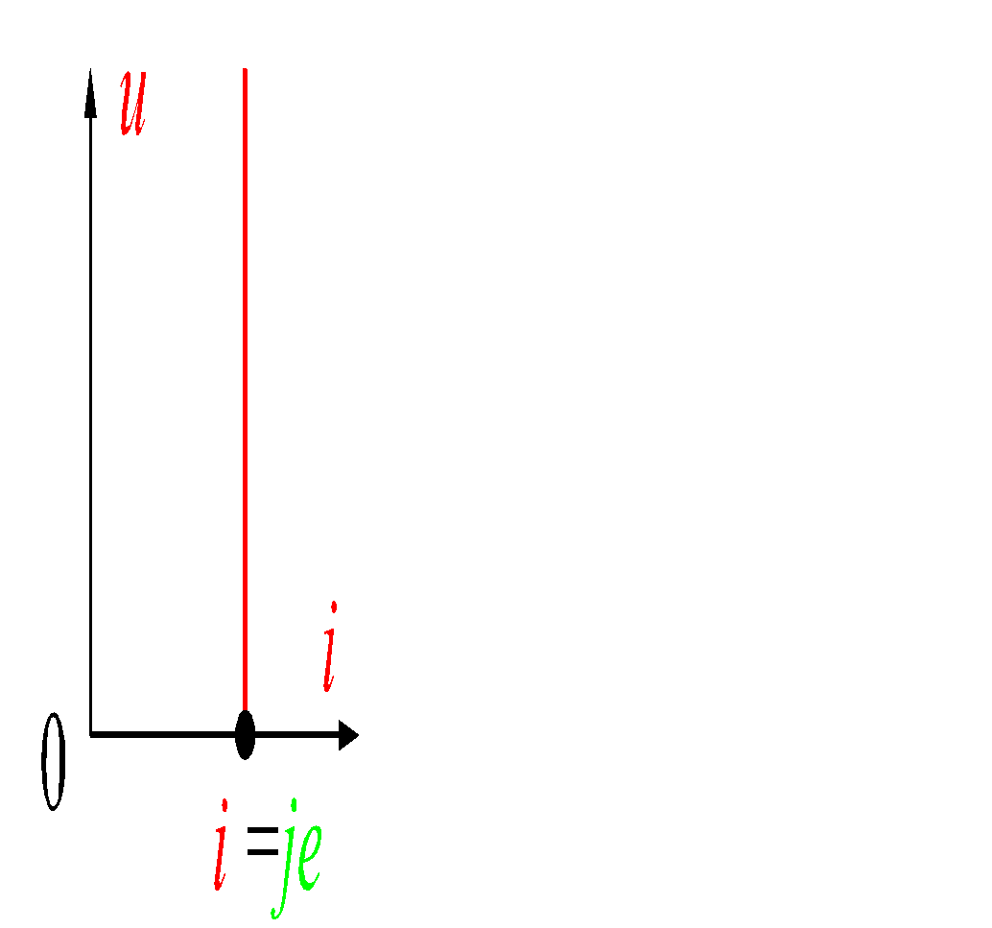
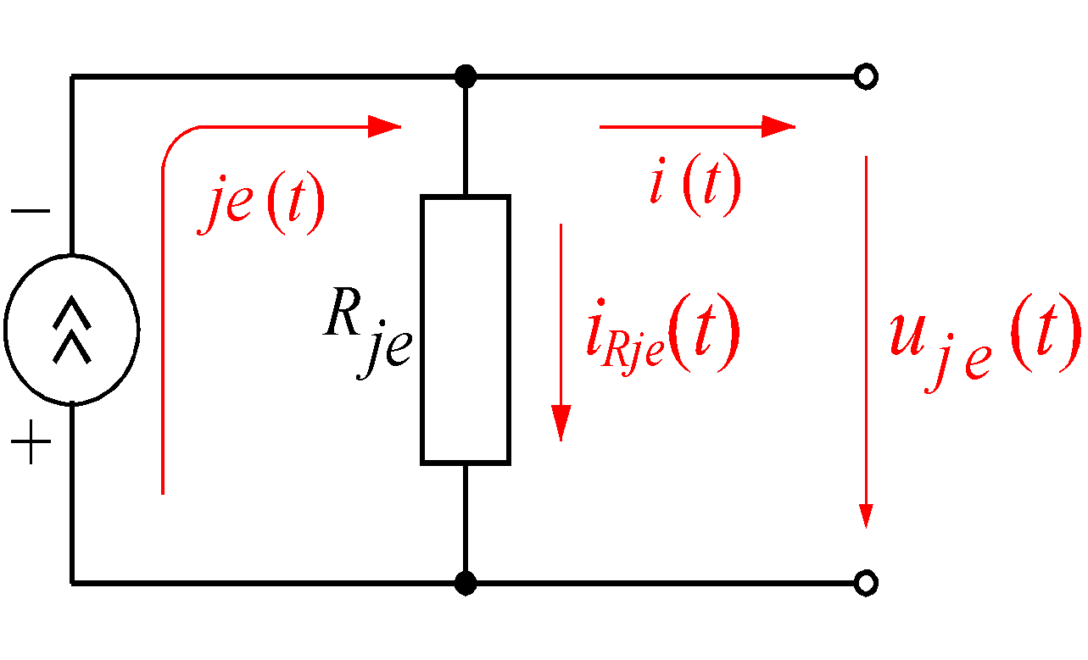
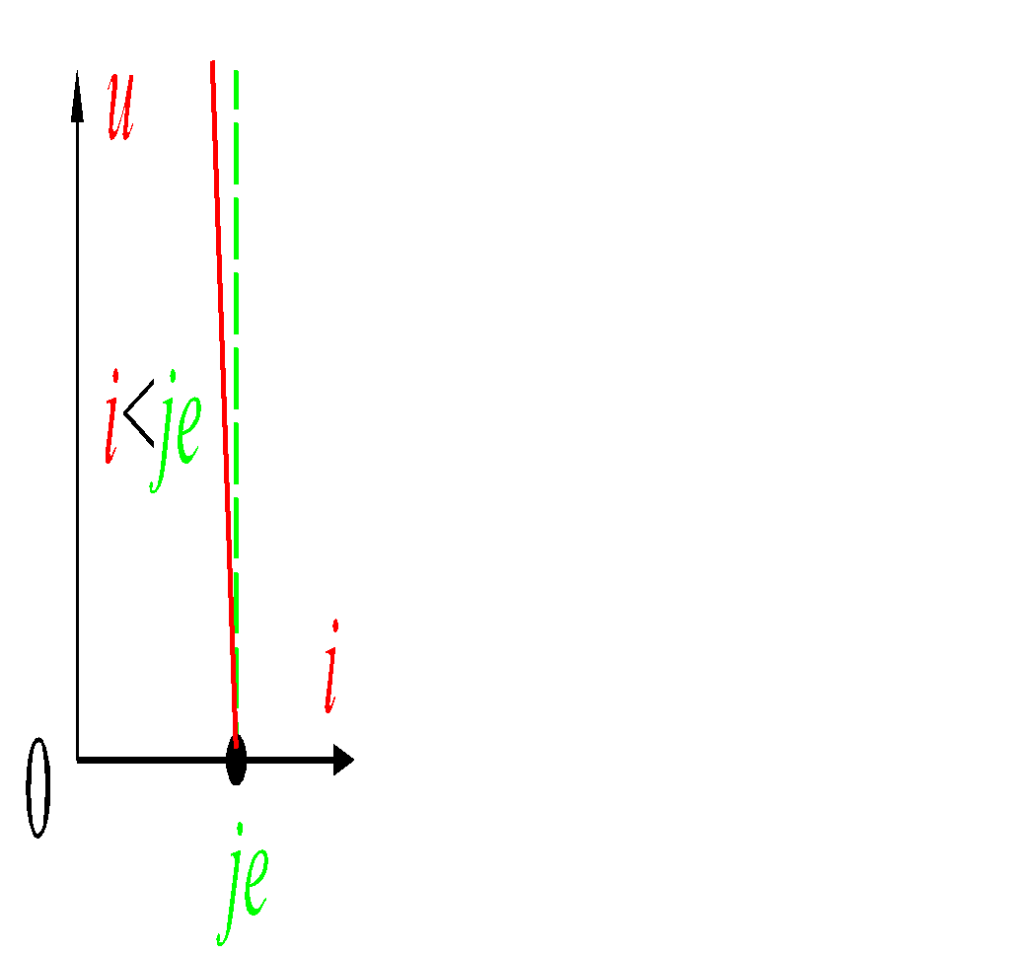
1
Основни определения, елементи и свойства на електрическите вериги
1.1a
Активни елементи (генератори)
Независими източници на енергия
Източник на ЕДТ
идеален
реален

Slide 13
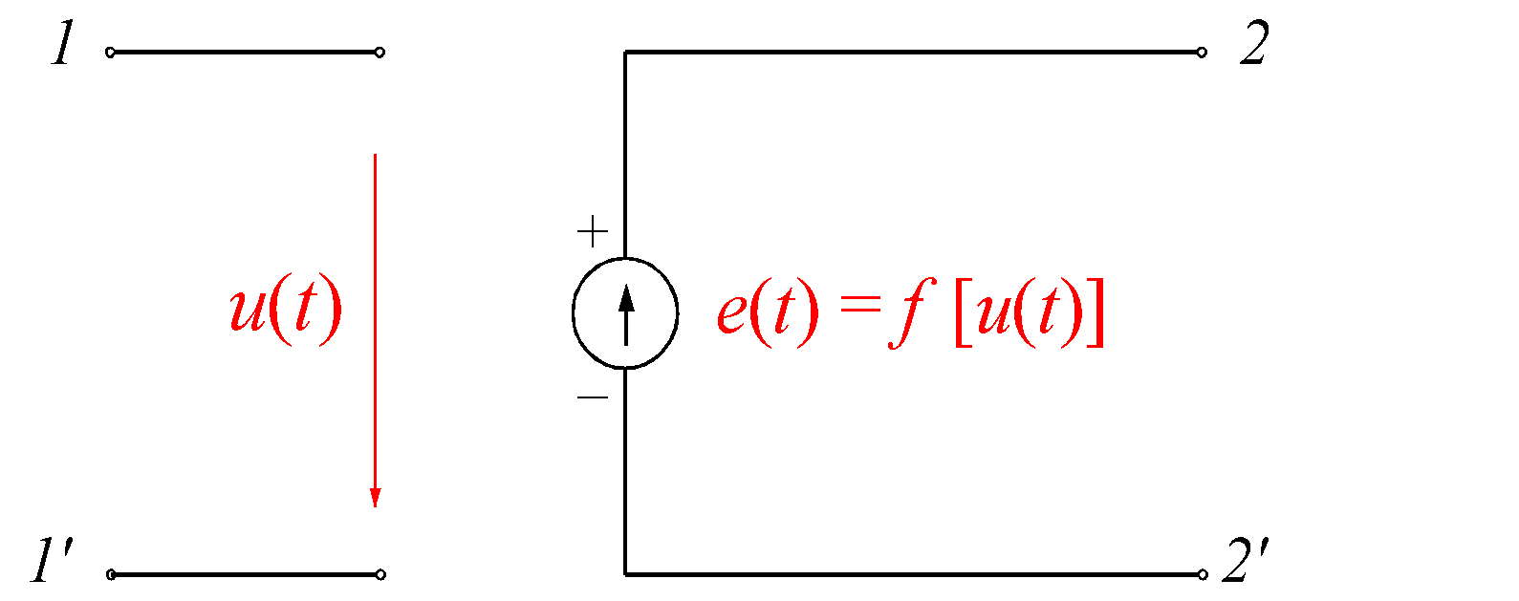
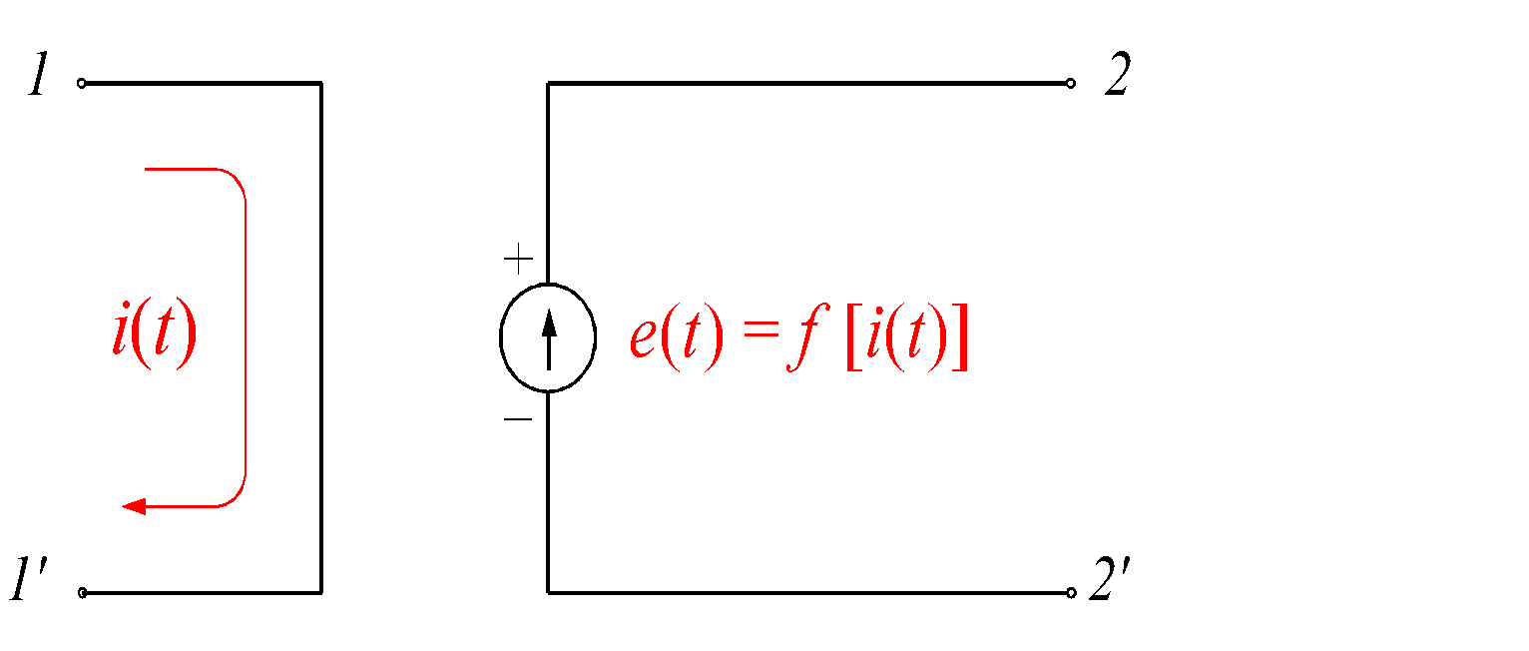
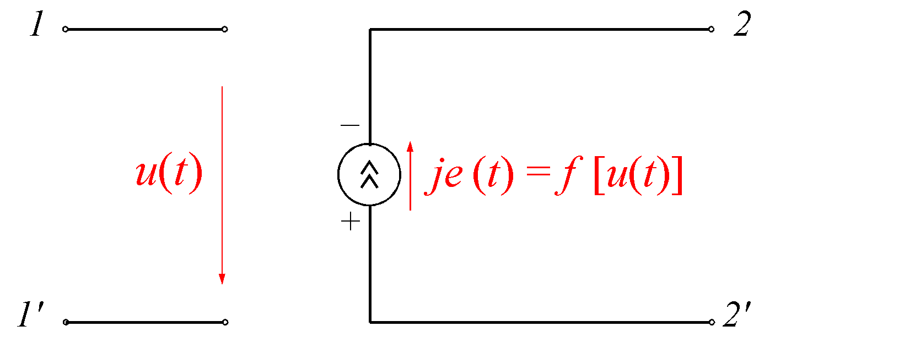
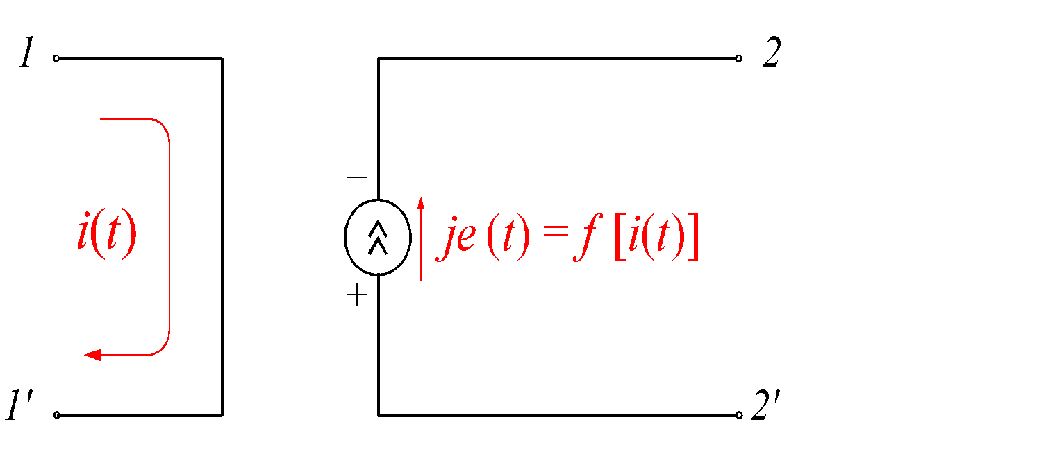
1
Основни определения, елементи и свойства на електрическите вериги
1.1a
Активни елементи (генератори)
Зависими източници на енергия
Източник на ЕДН, управляван от напрежение
Източник на ЕДН, управляван от ток
Източник на ЕДТ, управляван от напрежение
Източник на ЕДТ, управляван от ток

Slide 14
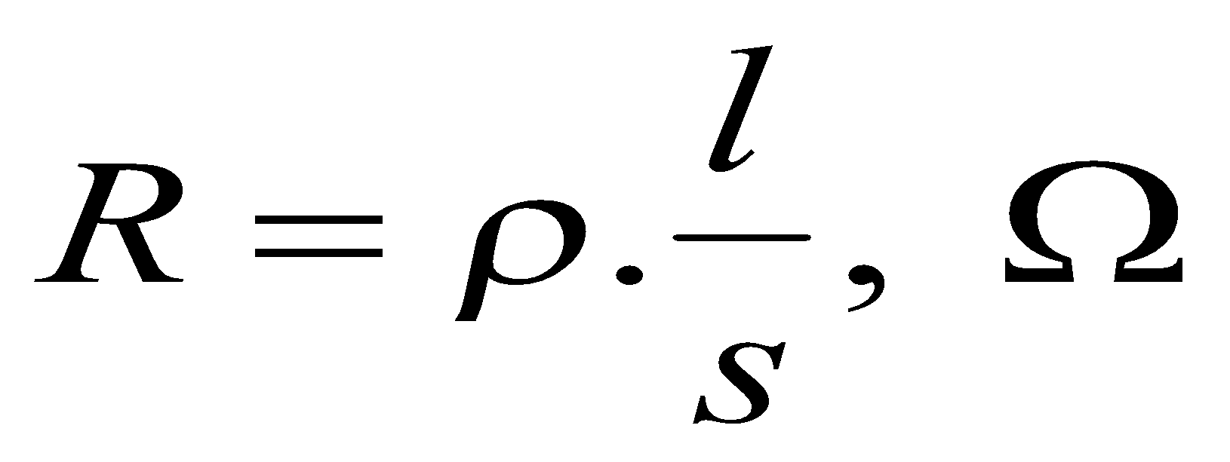
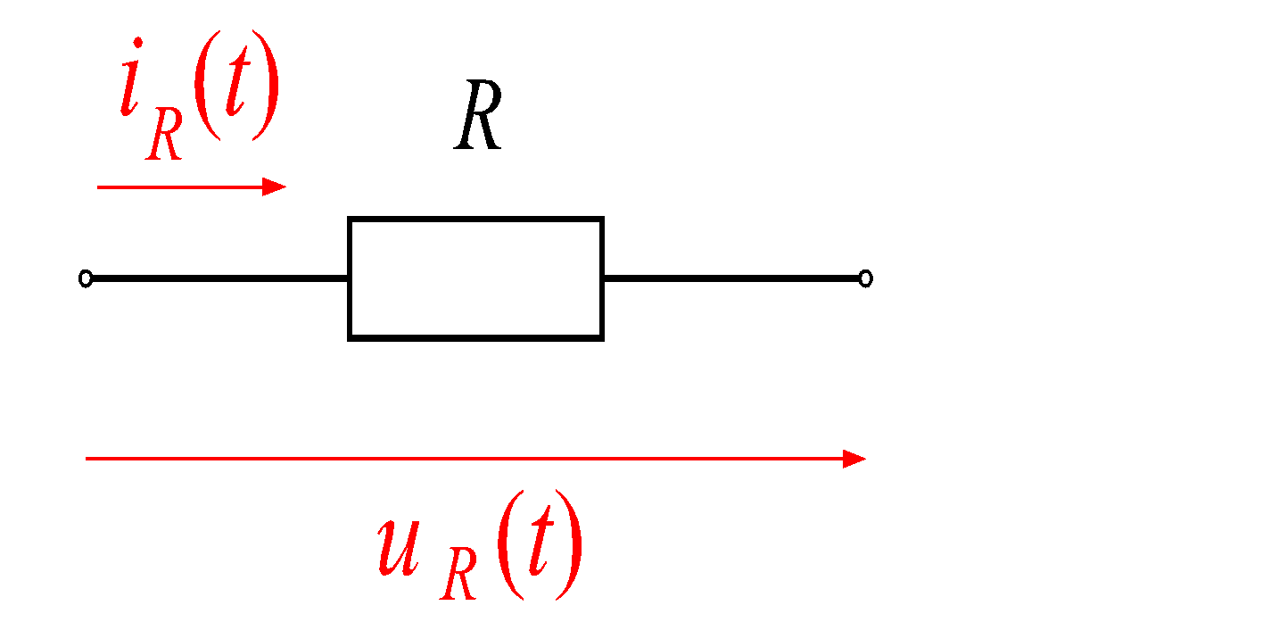
1
Основни определения, елементи и свойства на електрическите вериги
1.1б
Пасивни елементи (консуматори)
R = const. – линеен резистор
Резистор – R, Ω
R ≠ const. – нелинеен резистор
Дефиниция: Резисторът е идеализиран консуматор, който преобразува необратимо електрическата енергия в топлинна.
където: R - активно съпротивление на проводника;
ρ – специфично съпротивление на проводника;
l - дължина на участъка на проводника;
s - сечение на участъка на проводника.
където: G - активнa проводимост на проводника;
γ - специфична проводимост на проводника.

Slide 15
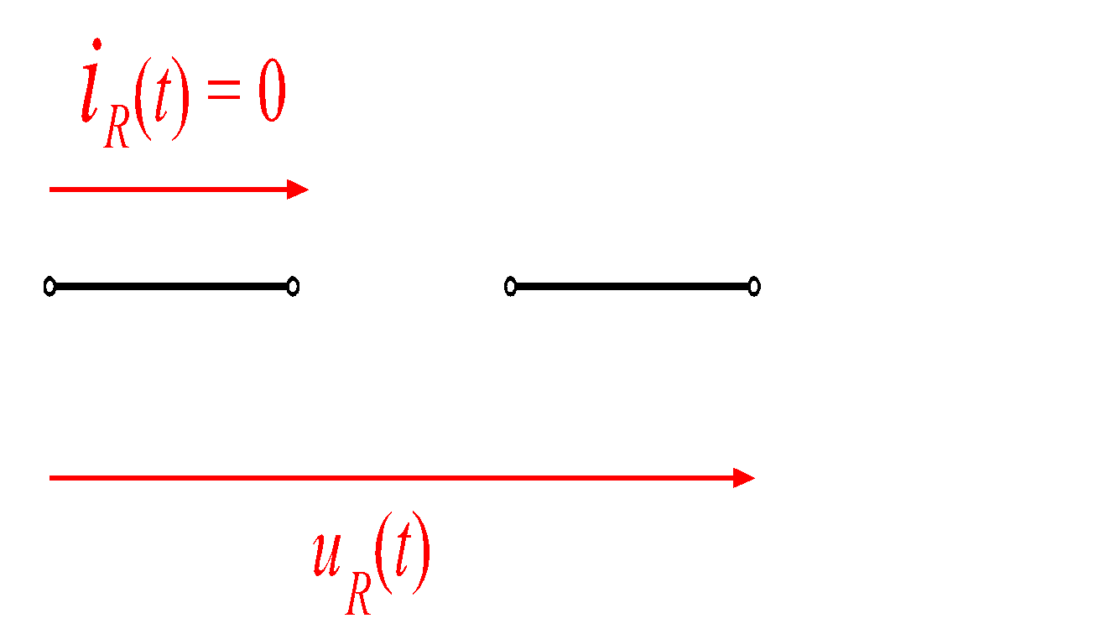
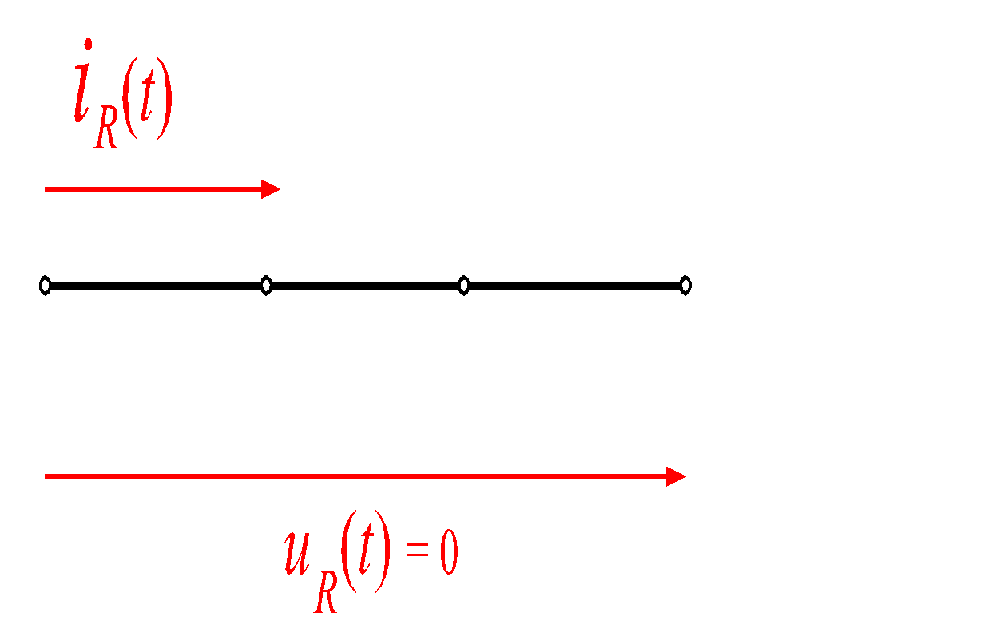
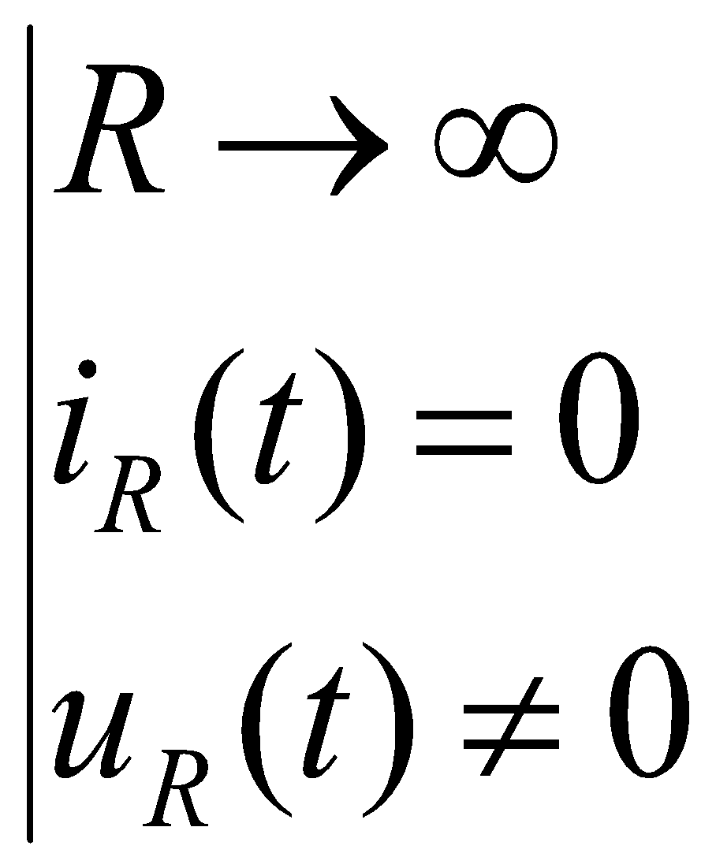
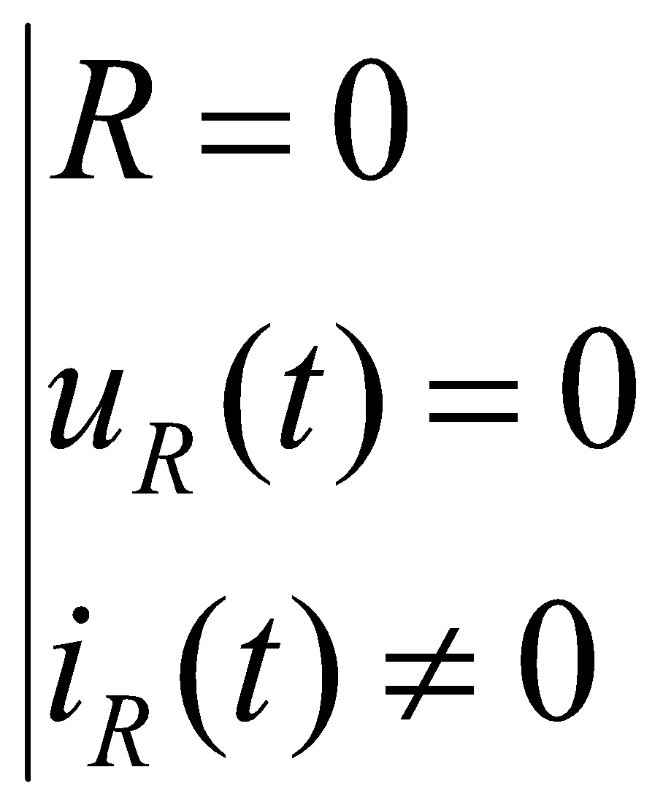
1
Основни определения, елементи и свойства на електрическите вериги
1.1б
Пасивни елементи (консуматори)
Резистор – гранични случаи
Прекъсване
Късо съединение

Slide 16
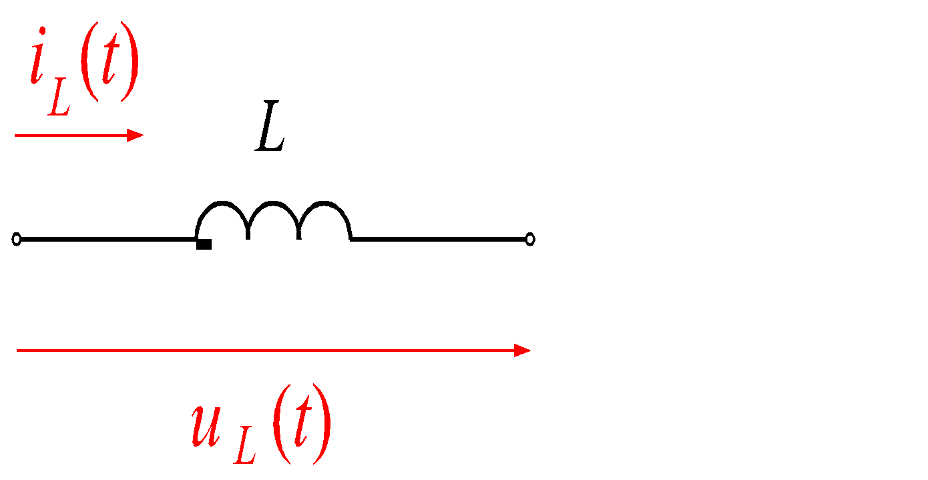
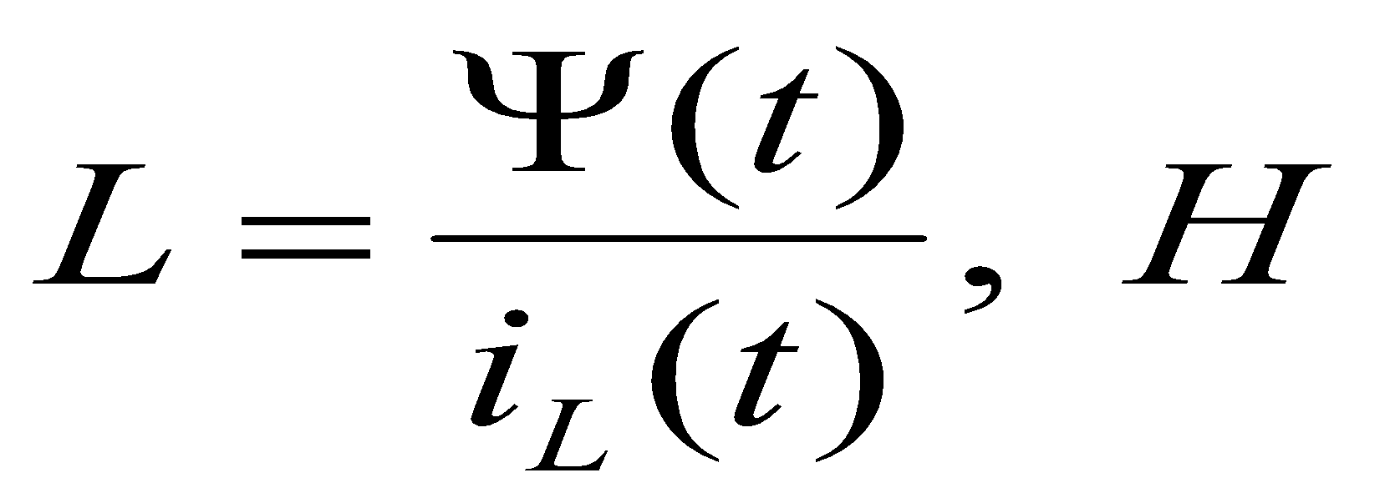
1
Основни определения, елементи и свойства на електрическите вериги
L = const. – линейна бобина
Бобина – L, H
L ≠ const. – нелинейна бобина
1.1б
Пасивни елементи (консуматори)
Дефиниция: Бобината е идеализиран консуматор, който съхранява магнитната енергия без да я трансформира в други енергийни неелектромагнитни форми.
където L е индуктивност на бобината.
където Ψ е пълния магнитен поток.

Slide 17
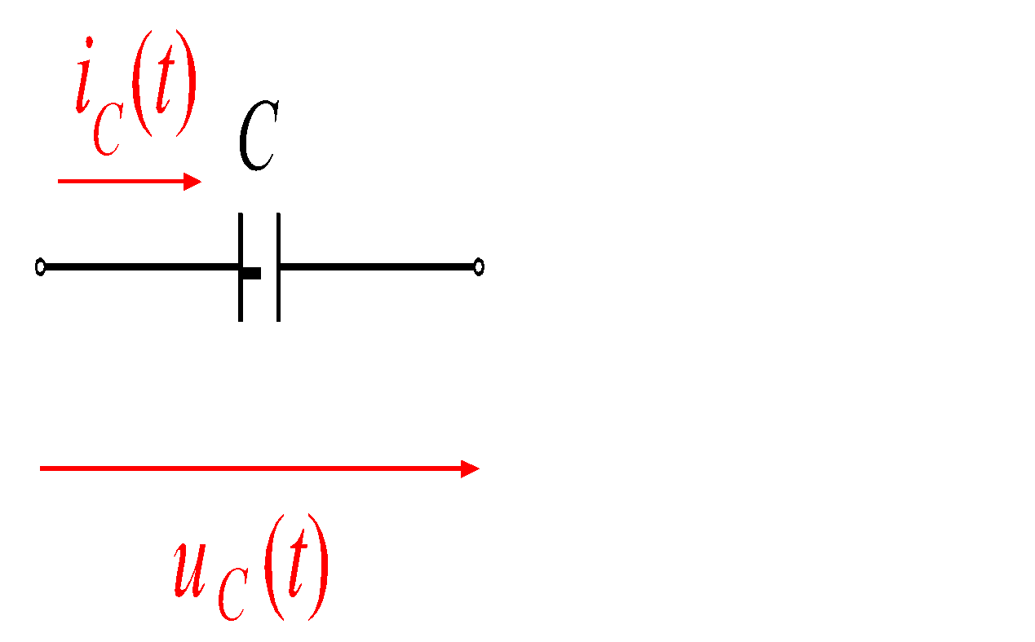
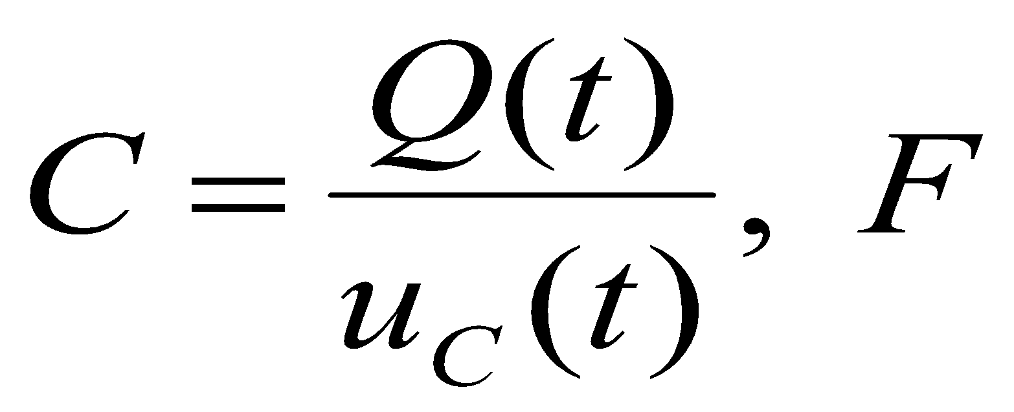
1
Основни определения, елементи и свойства на електрическите вериги
Пасивни елементи (консуматори)
1.1б
C = const. – линеен кондензатор
Кондензатор – C, F
C ≠ const. – нелинеен кондензатор
Дефиниция: Кондензаторът е идеализиран консуматор, в който се натрупва (съхранява) електрическа енергия без да се трансформира в други енергийни неелектромагнитни форми.
където С е капацитет на кондензатора.

Slide 18
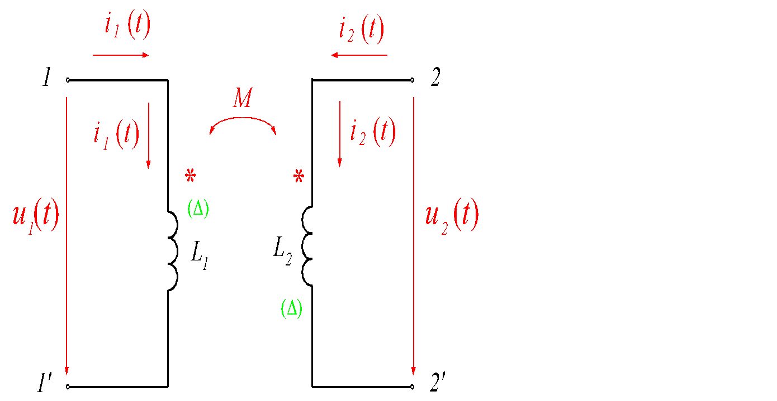
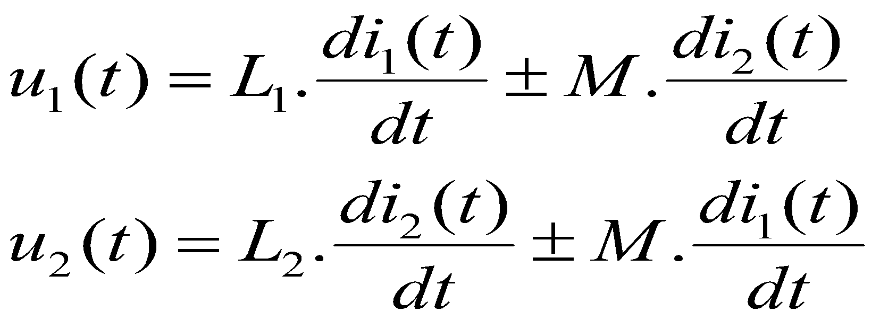
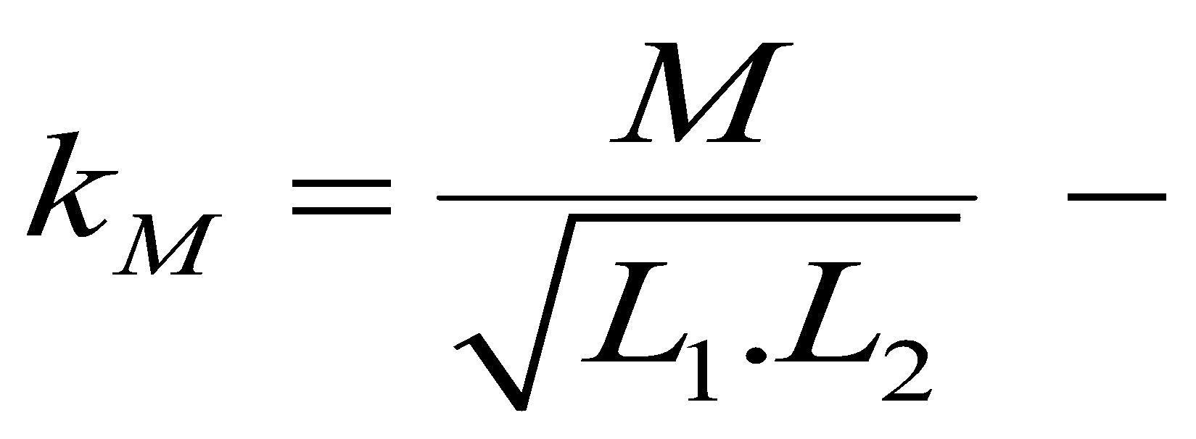
1
Основни определения, елементи и свойства на електрическите вериги
1.1б
Пасивни елементи (консуматори)
M = const. – линейна взаимна индуктивност
Взаимно-индуктивен четириполюсен елемент – M, H
M ≠ const. – нелинейна взаимна индуктивност
Дефиниция: Взаимно индуктивният четириполюсен елемент извършва предаване на електромагнитна енергия между индуктивностите L₁ и L₂ при липса на проводникова връзка между тях. Прехвърлянето на енергия се базира на явлението взаимна индукция.
коефициент на
взаимна индуктивност.

Slide 19
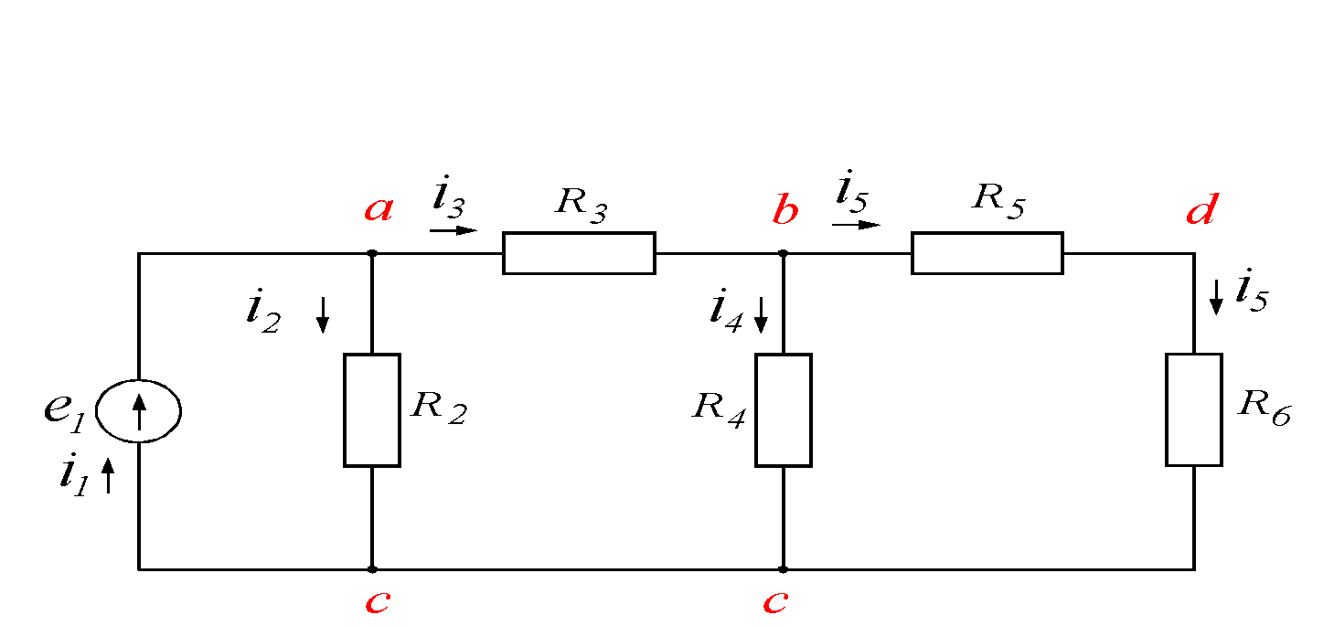
1
Основни определения, елементи и свойства на електрическите вериги
Дефиниция: Схема на електрическата верига се нарича графично изображение на елементите на реална електрическа верига чрез техните условни геометрични изображения.
Дефиниция: Клон в електрическата верига се нарича част от нея, където токът не променя своята големина и посока.
Дефиниция: Възел (сечение) в електрическата верига се нарича част от нея, където се събират 3 или повече клона, след отстраняване на които тя се разделя на две несвързани части.
a и b – възли
d – фиктивен възел
c - сечение

Slide 20
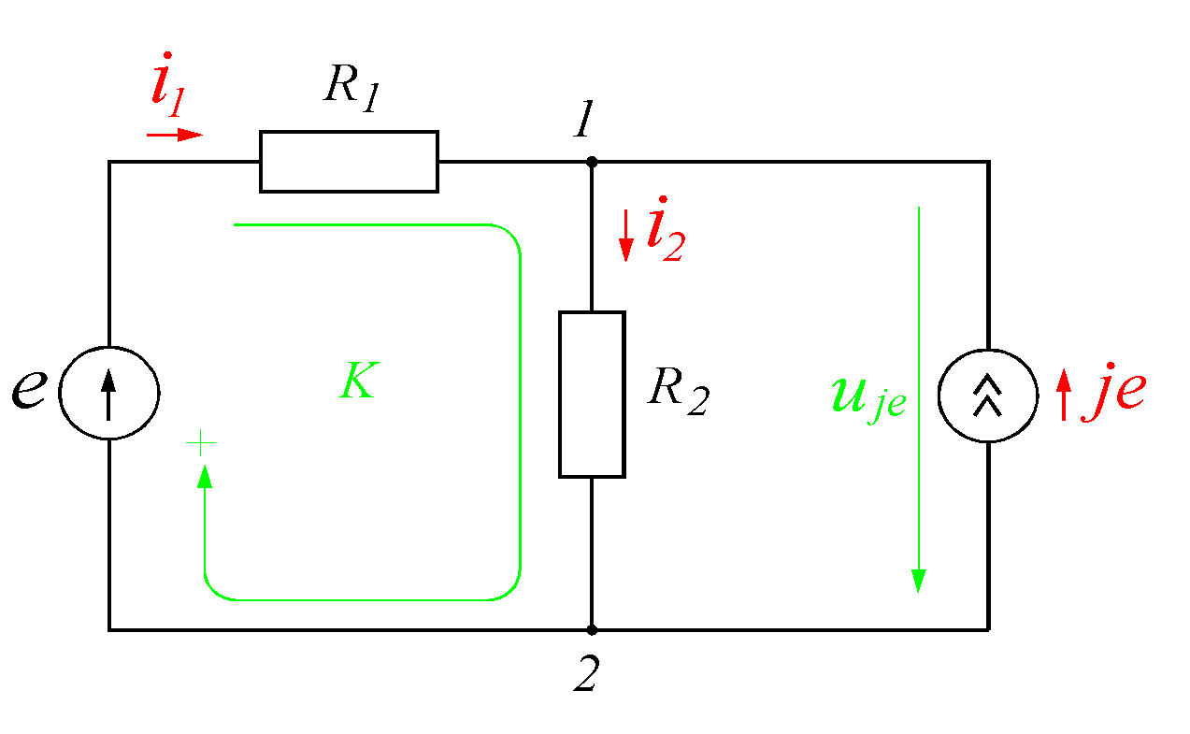
1
Основни определения, елементи и свойства на електрическите вериги
Дефиниция: Контур в електрическата верига се нарича последователност от клони (2 или повече), за които е в сила:
началото на всеки следващ клон съвпада с края на предхождащия го;
края на последния клон и началото на първия клон съвпадат.
Контур К
Забележка: Когато контурът се състои от 1 клон, то той се нарича примка. В електрическите вериги не съществува физическа интерпретация на примка.

Slide 21
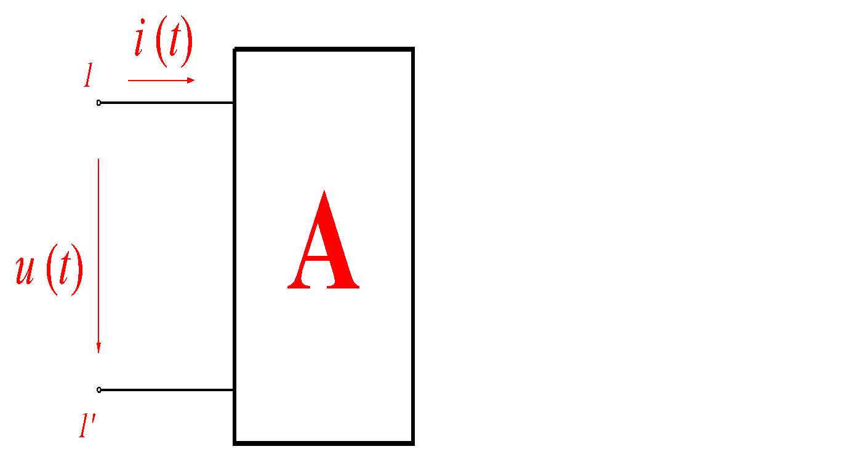
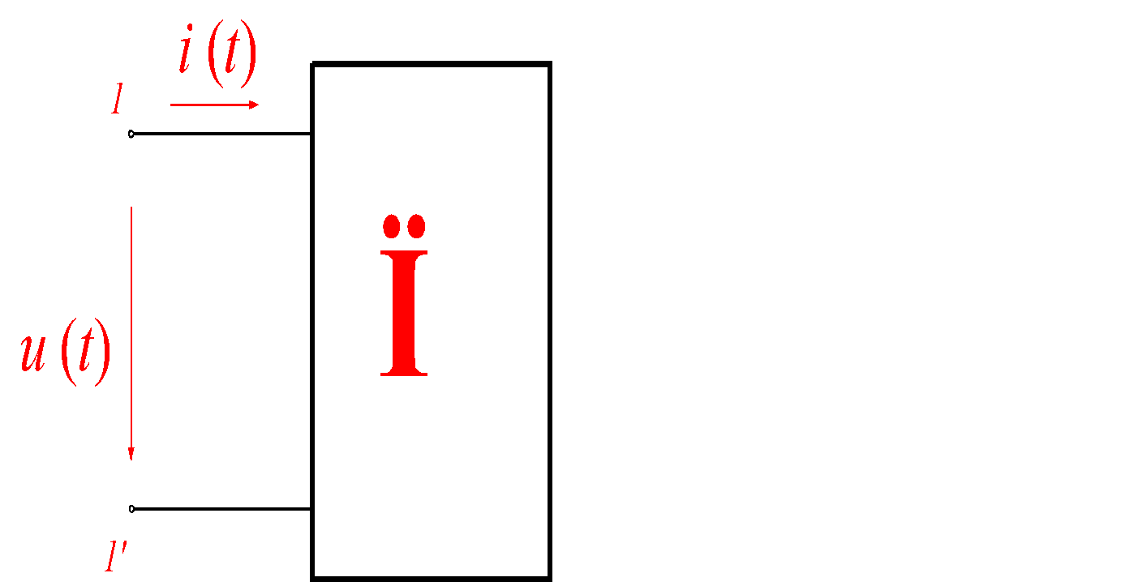
1
Основни определения, елементи и свойства на електрическите вериги
1.2
Свойства на електрическите вериги
Пасивност и активност
Дефиниция: Двуполюсник се нарича електрическа верига (или част от нея), разглеждана между два извода (полюса).
Ако двуполюсникът съдържа само пасивни елементи, то той се нарича пасивен и се бележи с П. При наличие на поне един източник на енергия между двата му извода, двуполюсникът се нарича активен и се бележи с A.
Забележки: 1. Ако в двуполюсника присъстват повече от един източник на енергия, но те взаимно се компенсират, то двуполюсникът е пасивен.
2. Свойството пасивност и активност на двуполюсник се разглежда само при наличие на независими източници на електрическа енергия в него.

Slide 22
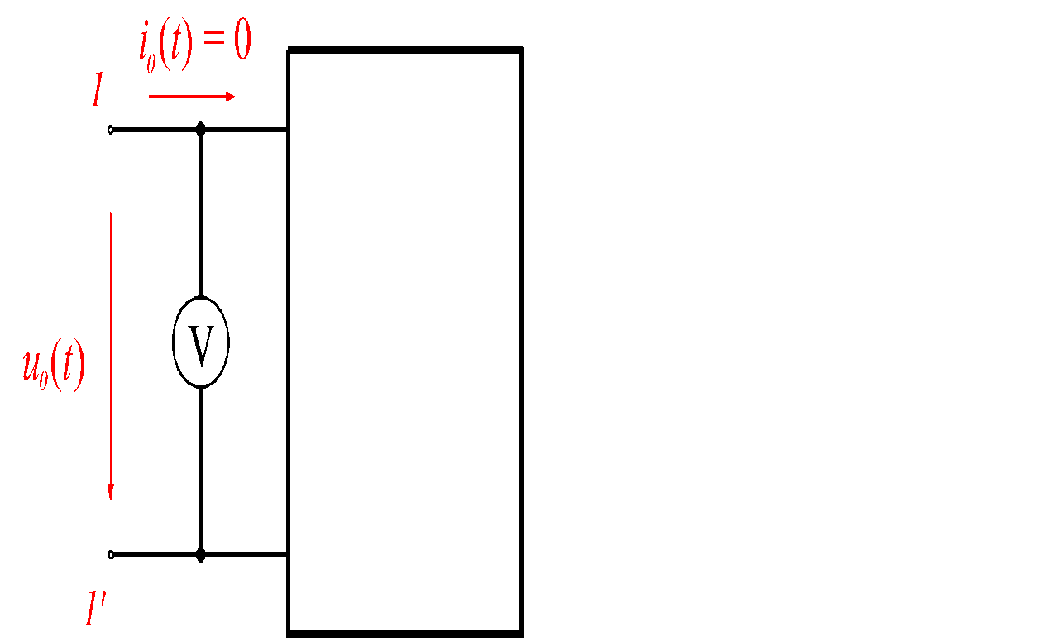
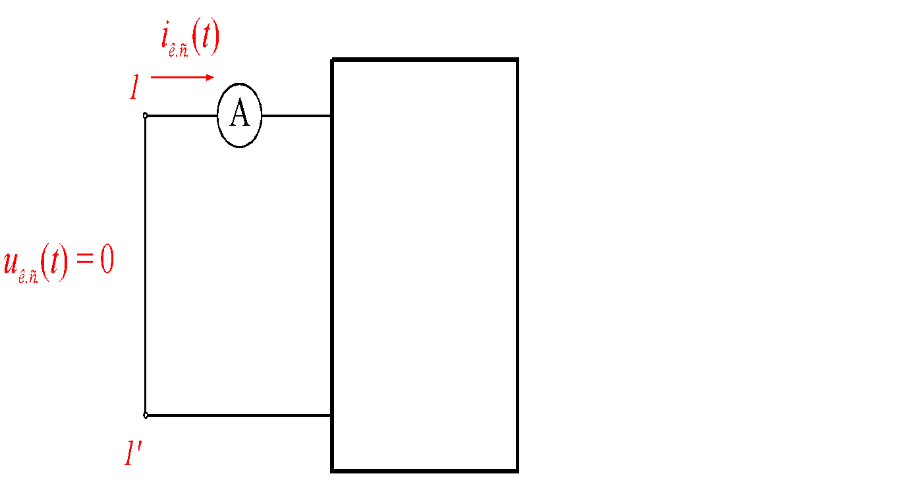
Пасивност и активност
Проверка за пасивност на двуполюсник
прекъсване между
изводите на двуполюсника
Ако u₀ = 0 V
(волтметърът показва 0), то двуполюсникът е пасивен.
късо съединение между изводите на двуполюсника
Ако i_{к.с.} = 0 А
(амперметърът показва 0), то
двуполюсникът е пасивен.
или
Забележка: В общ случай това не означава, че в двуполюсника няма независими източници на електрическа енергия (те може да съществуват, но взаимно да компенсират влиянието си така, че u₀ = 0 V или i_{к.с.} = 0 А ).

Slide 23
1
Основни определения, елементи и свойства на електрическите вериги
1.2
Свойства на електрическите вериги
Линейност
Дефиниция: Ако стойностите на пасивните елементи (R, L, C и M) в електрическата верига не се изменят (във времето или при различни работни режими), то тя се нарича линейна.
Забележка: В настоящия курс ще се разглеждат само линейни електрически вериги.
При анализ на линейни вериги резултатната система уравнения (съставена по законите на Кирхоф, метод с контурни токове или метод с възлови потенциали) е линейна с постоянни коефициенти:
Нейното решение x = A⁻¹.b може да се намери чрез всеки стандартен софтуерен пакет за математическа обработка като Matllab, Matematika и т.н.

Slide 24
1
Основни определения, елементи и свойства на електрическите вериги
1.2
Свойства на електрическите вериги
Дуалност
Дефиниция: Две електрически вериги са дуални, ако уравненията, съставени по 1-ви (респ. 2-ри) закон на Кирхоф за първата верига са еднотипни по форма с уравненията, съставени по 2-ри (респ. 1-ви) закон на Кирхоф за първата верига.
където: n_{s} – брой възли в s-тата електрическа верига
m_{s} – брой клони в s-тата електрическа верига
k_{s} – брой независими контури в s-тата електрическа верига

Slide 25
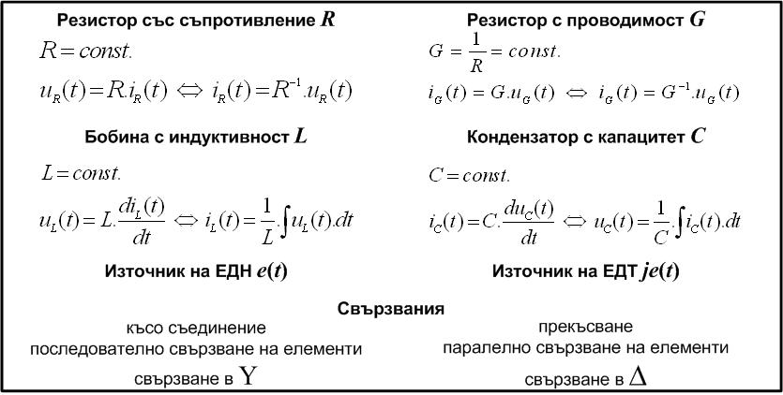
1
Основни определения, елементи и свойства на електрическите вериги
1.2
Свойства на електрическите вериги
Характеристики на взаимно дуални линейни елементи в електрически вериги

Slide 26
1
Основни определения, елементи и свойства на електрическите вериги
1.2
Свойства на електрическите вериги
Характеристики на взаимно дуални нелинейни елементи в електрически вериги
Характеристиките на взаимно дуалните пасивни елементи имат едно и също аналитично представяне:
резистор с характеристика u(i) ⇔ резистор с характеристика i(u)
кондензатор с характеристика Q(u) ⇔ бобина с характеристика Ψ (i)
Забележка: При наличие на взаимно-индуктивни връзки в електрическите вериги, то свойството дуалност е възможно да се изследва едва след отстраняването на тези връзки.

Slide 27
1
Основни определения, елементи и свойства на електрическите вериги
1.2
Свойства на електрическите вериги
Взаимност и обратимост
Дефиниция: Свойството взаимност означава, че съответните взаимни параметри в електрическата верига с разменени индекси са равни, т.е.
Метод с контурни токове: R_{ps} = R_{sp} , (респ. Z_{ps} = Z_{sp} )
Метод с възлови потенциали: G_{ps} = G_{sp} , (респ. Y_{ps} = Y_{sp} )

Slide 28
1
Основни определения, елементи и свойства на електрическите вериги
1.2
Свойства на електрическите вериги
Взаимност и обратимост
Дефиниция: Свойството обратимост означава, че промяна на мястото на подаване на захранване към пасивен двуполюсник, то реакцията (ток или напрежение в електрическата верига няма да се промени.

Slide 29
1
Основни определения, елементи и свойства на електрическите вериги
1.2
Свойства на електрическите вериги
Взаимност и обратимост
Забележка: Всички описани свойства на електрическите вериги (пасивност и активност, линейност, дуалност, взаимност и обратимост) се проявяват само при наличие на независими източници на електрическа енергия във веригите.

Slide 30
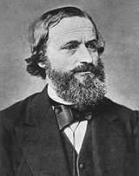
2
Закони за електрическите вериги
2.1
1^{-ви} закон на Кирхоф
Законът е в сила за възел (сечение) в електрическата верига.
Дефиниция: Възел (сечение) се нарича съвкупност от клони във веригата, след отстраняването, на които тя се разделя на две несвързани части.
Густав Кирхоф
(1824 – 1877 г.)
Алгебричната сума на токовете, протичащи през клони, опиращи се на даден възел (сечение), е 0.
Забележки: 1. При съставяне на уравнения по 1-ви закон на Кирхоф се избира условна реперна посока за отчитане на знаците на токовете (например: влизащи с “+”, излизащи с “-”).
2. Източникътна ЕДТ генерира клонов ток с посока, съвпадаща със стрелката на символа, който го изобразява.

Slide 31
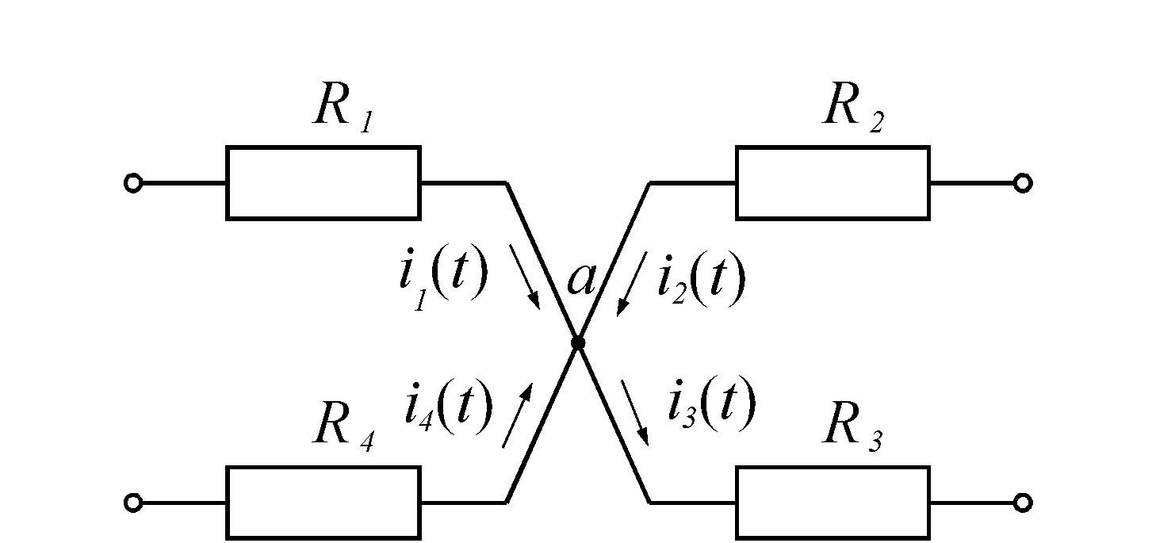
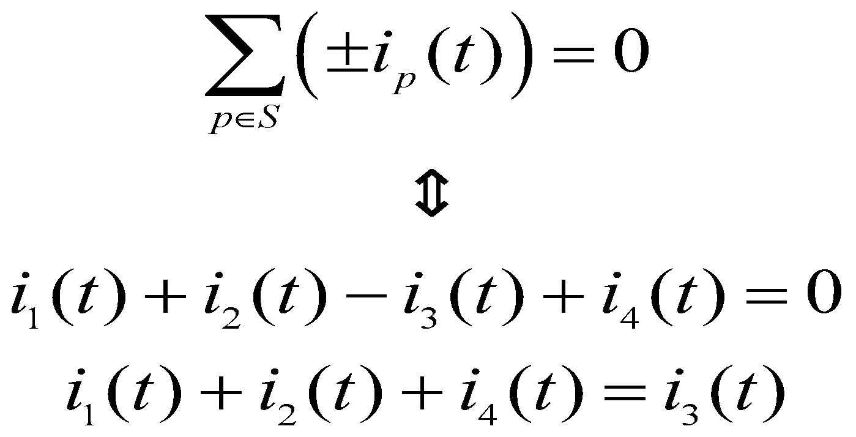
Пример 1: Пасивни клони, опиращи се на възела а
Пример 2: Пасивни и активни клони, опиращи се на възел а

Slide 32
2
Закони за електрическите вериги
2.2
2^{-ри} закон на Кирхоф
Законът е в сила за затворен контур в електрическата верига.
Дефиниция: Контур се нарича последователност от клони, при която началото на първия клон съвпада с края на последния и всеки клон участва само веднъж при обхождане на контура.
Густав Кирхоф
(1824 – 1877 г.)
Алгебричната сума от падовете на напрежения върху пасивните елементи е равна на алгебричната сума от електродвижещите напрежения, принадлежащи на съответния контур.
Забележка: При съставяне на уравнения по 2-ри закон на Кирхоф се избира условна реперна посока за обхождане на разглеждания контур. Ако посоката на тока в даден клон от контура (респ. посоката на ЕДН в клон от контура) съвпада с посоката на обхождане на контура, то пред съответната величина се пише знак “+”, в противен случай се отбелязва “-”.

Slide 33
Пример 1: Затворен контур, съдържащ само пасивни елементи в клоните си
Пример 2: Затворен контур, съдържащ само пасивни и активни елементи в клоните си.

Slide 34
2
Закони за електрическите вериги
2.3
Закон на Ом
Законът е в сила за клон в електрическата верига.
Дефиниция: Клон се нарича част от веригата, където токът запазва своята големина и посока.
обобщен закон на Ом
закон на Ом
Георг Ом
(1789 – 1854 г.)
“+” – посоките на i(t) и e(t) съвпадат.
“-” - посоките на i(t) и e(t) са противоположни.

Slide 35
3
Синусоидални режими в линейни електрически вериги без индуктивни връзки
Голяма част от електротехническите устройства работят при променливи периодични режими. Нека разгледаме периодичната функция с период Т - x(t) = x(t + kT), k – цяло число.

Slide 36
3
Синусоидални режими в линейни електрически вериги без индуктивни връзки
Всяка периодична функция с период Т - x(t) = x(t + kT), k – цяло число, може да бъде разложена в ред на Фурие във вида:
Забележка: Теоретично n →∞, но за практически цели n е крайно число.
Тогава анализът на периодичните режими в изследваната верига се свежда до разглеждане на 2 типа анализ:
постоянотоков – съответстващ на нулевия хармоник x₀;
променливотоков – съответстващ на всеки от хармониците x_{(k)}(t) = x_{m(k)}. sin (kωt + ψ_{k}).
Забележка: Обикновено в практиката от ключово значение е влиянието на основния хармоник x₍₁₎(t) = x_{m(1)}. sin (ωt + ψ₁) и с нарастване на k (номера на хармоника) намалява неговата максимална стойност (амплитуда) x_{m(k)}, а оттам намалява и влиянието му върху моментната стойност на x(t) .

Slide 37
3
Синусоидални режими в линейни електрически вериги без индуктивни връзки
3.1
Моментни, ефективни, комплексни стойности
Моментна стойност на синусоидална величина
f = 50 Hz (респ. T = 20 ms) - в Европа
f = 60 Hz – в САЩ

Slide 38
Забележка: При анализ на електрически вериги изложението ще се разглеждат средна и ефективна стойност на синусоидален ток, тъй като в този случай е най-ясна физическата интерпретация на процесите.
Средна стойност на синусоидална величина
Елементарното количество електрически заряди dQ(t), преминаващи през клон от електрическата верига, в която тече синусоидален ток i(t) , за време dt е:
Дефиниция: Средната стойност на променлив (синусоидален) ток с полупериод T/2 се дефинира като:
Извод: Средна стойност на променливия ток за един полупериод (Т/2) се дефинира с такъв постоянен ток, който за време един полупериод (Т/2) пренася през съответния клон във веригата такова количество електрически заряди, което пренася и дадения променлив ток.
Забележка: За цял период Т средната стойност на синусоидалния променлив ток е равна на нула, тъй като количеството заряди, които преминават през първия полупериод в дадена посока, са точно равни на количеството заряди, преминаващи през втория полупериод в обратна посока.

Slide 39
Ефективна стойност на синусоидална величина
Дефиниция: Ефективна стойност на променлив (синусоидален) ток е тази стойност на постоянния ток, при който за време, равно на един период в консуматора (активно съпротивление R) се отделя същото количество топлина, каквото се отделя и от променливия ток за този период Т.
Количество топлина, отделено при преминаването на ток през активно съпротивление R за един период Т
постоянен ток
променлив (синусоидален) ток

Slide 40
Ефективна стойност на синусоидална величина
Коефициент на формата при променлив синусоидален ток

Slide 41
Моментна, средна и ефективна стойност на синусоидална величина

Slide 42
Комплексна стойност (комплекс) на синусоидална величина
.
където: - комплексна ефективна стойност (комплекс);
X - ефективна стойност;
ψ_{x} - начaлна фаза.

Slide 43
Преобразуване на моментни стойности в комплекси
.
Пример:
Преобразуване на комплекси в моментни стойности
Пример:

Slide 44
Съпротивления на пасивни елементи – резистор, бобина, кондензатор при променливо (синусоидално) захранване
.

Slide 45
3
Синусоидални режими в линейни електрически вериги без индуктивни връзки
3.2
Символичен метод за анализ на линейни електрически вериги
1. Преобразуване на електрическата верига, съставена от реални елементи, в еквивалентна, представена чрез комплексни величини.
преобразуване на активните елементи (източниците на енергия);
преобразуване на пасивните елементи (резистори, бобини, кондензатори).
Анализ на резултатната електрическа верига чрез използване на законите за анализ (1-ви и 2-ри закон на Кирхоф и закон на Ом) или посредством методите за анализ, достигайки до решение на линейна система уравнения с коефициенти комплексни числа.
Обратно преобразуване на получените комплексни стойности на токове, потенциали и напрежения в анализираната електрическа верига в съответните моментни стойности, представени в синусоидална форма.

Slide 46
Пример: Анализ на RLC двуполюсник от последователен тип.
Дадено:
Търси се:

Slide 47
Решение:
Анализирана реална електрическа верига, представена в комплексна форма, има вида:
Моментната стойност на входното напрежение се преобразува е съответната комплексна стойност:

Slide 48
Решение:
Еквивалентното комплексно съпротивление на разглежданата електрическа верига е:
След прилагане на закона на Ом се получава комплекса на тока в изследвания RLC двуполюсник от последователен тип:
и преминавайки към моментни стойности се определя:

Slide 49
БУКВЕН КОД | ТОЛЕРАНС, %
D | ± 5
F | ± 1
G | ± 2
H | ± 2.5
J | ± 5
K | ± 10
M | ± 20
L | ± 30
N | ± 0.5
P | + 100 - 0
Q | + 30 - 10
R | + 30 20
S | + 50 20
T | + 50 10
Z | + 100 - 20
Буквен код за толерансите
на стойността на пасивни елементи
(резистор, бобина, кондензатор)

Slide 50
Цветен код за стойността
на пасивни елементи
(резистор, бобина, кондензатор)
ЦВЕТЕН КОД |  | 1-ва значеща цифра | 2-ра значеща цифра | множител | ТОЛЕРАНС, %
без маркировка |  | - | - | - | ± 20
сив |  | - | - | X 10-2 | ± 10
златен |  | - | - | X 10⁻¹ | ± 5
черен |  | - | 0 | X 10⁰ = 1 | -
кафяв |  | 1 | 1 | X 10¹ | ± 1
червен |  | 2 | 2 | X 10² | ± 2
оранжев |  | 3 | 3 | X 10³ | -
жълт |  | 4 | 4 | X 10⁴ | -
зелен |  | 5 | 5 | X 105 | ± 0.5
син |  | 6 | 6 | X 10⁶ | ± 0.25
виолетов |  | 7 | 7 | X 10⁷ | ± 0.1
графит |  | 8 | 8 | X 10⁸ | -
бял |  | 9 | 9 | X 10⁹ | -

Slide 51
Цветен код за монтажни проводници
ТИП НА ПРОВОДНИКА | ОЗНАЧЕНИЕ | ЦВЕТЕН КОД
защитен | PE | жълто + зелено
неутрален | N | светло син
силови проводници за променливо напрежение | L₁, L₂, L₃ | черен
командни проводници за променливо напрежение |  | червен
командни проводници за постоянно напрежение |  | син
командни проводници за вериги и блокировки |  | оранжев

Slide 52
Означения на входни и изходни проводници и клеми при променливотокови мрежи
ТИП НА ПРОВОДНИКА | ОЗНАЧЕНИЕ
проводник I фаза | L₁
проводник II фаза | L₂
проводник II фаза | L₃
неутрален проводник (работна нула) | N
входни клеми на устройство (трифазно) | U, V, W
входни клеми на устройство (постояннотоково) | L₊, L₋, M
заземяващи проводници и клеми | Е
заземяващи защитни проводници и клеми | PE
незаземяващи защитни проводници и клеми | PU
проводник (клема), свързващ към свободно от смущения заземяване | TE
защитен проводник (клема), който едновременно е неутрален | PEN

Slide 53
4
Литература
Основна:
1. К. Брандиски, Ж. Георгиев, В. Младенов, Р. Станчева., “Учебник по теоретична електротехника – Част I”, ИК КИНГ 2004, ISBN: 954-9518-28-0, София;
2. С. Фархи, С. Папазов, “Учебник по теоретична електротехника – Част I”, изд. Техника 1992, ISBN: 954-03-0115-7, София;
3. К. Брандиски, и др., “Ръководство за семинарни упражнения по теоретична електротехника – Част I”, ИК КИНГ 2004, ISBN: 954-9518-26-4, София;
К. Брандиски и др., “Ръководство за семинарни упражнения по теоретична електротехника – Част II”, ИК КИНГ 2004, ISBN: 954-9518-27-2, София;
К. Г. Брандиски, В. М. Младенов, С. К. Петракиева, “Ръководство за решаване на задачи по теоретична електротехника с Pspice (OrCAD 16.3)”, ИК КИНГ 2012, ISBN: 978-954-9518-72-6, София;
6. К. Брандиски и др., “Ръководство за лабораторни упражнения по теоретична електротехника”, ИК КИНГ 2007, 2010, ISBN: 954-9518-24-8, София.

Slide 54
4
Литература
Допълнителна:
1. C.K. Alexander, M.N.O. Sadiku., Fundamentals of Electric Circuits, 2-nd edition, McGraw-Hill, Inc., 2004;
2. James W. Nilsson, Susan Riedel, Electric Circuits, 7th Edition, Prentice Hall, 2005, ISBN-10: 0131329723;
3. R.C. Dorf and J.A. Svoboda, Introduction to Electric Circuits, John Wiley & Sons. 1999, 4th edition, ISBN 0-471-19246-5;
4. R. DeCarlo and P.-M. Lin, Linear Circuit Analysis - A Time Domain and Phasor Approach, Prentice Hall 1995;
5. H. Hubsche, J. Klaue, W. Pfluger, S. Appelt, Elektrotechnik Grundstufe, WESTERMANN,1981, ISBN 3-14-20 1030-0, 327 pp., Berlin;
6. Kасаткин А.С. Электротехника : учеб. для вузов / А.С. Касаткин, М.В. Немцов. - 11-е изд., стер. ; Гриф МО. - М. : Академия, 2007, 539 с.;
7. Касаткин А.С. Электротехника : учеб. для вузов / А.С. Касаткин, М.В. Немцов. - 9-е изд., стер. ; Гриф МО. - М. : Academia, 2005, 639 с.;
8. Нейман Л.Р., Теоретические основы электротехники, 1981.

